Slide 1
Использование методов глубокого обучения в анализе временных рядов

Slide 2
Традиционное машинное обучение и глубокие нейронные сети
Недостатки традиционного машинного обучения
Выбросы и отсутствующие значения могут существенно повлиять на производительность моделей.
Классическое машинное обучение не способно распознавать сложные шаблоны в данных.
Классический ML обычно хорошо работает только в прогнозах с несколькими шагами, но не в долгосрочном прогнозе.
Ансамбль ML методов имеет время обучения, сопоставимое с нейросетью.
Преимущества нейронной сети:
возможность аппроксимировать произвольные нелинейные функции;
способность справляться с шумом (устойчивость к шуму);
устойчивость к выбросам и пропущенным значениям;
возможность работы с нерегулярными и неравномерными временными рядами (с нерегулярными и неравномерными временными шагами);
хорошая производительность на многомерных рядах с любым количеством признаков;
возможность делать долгосрочные многошаговые прогнозы,
Возможность предсказывать последовательности (seq2seq)

Slide 3
Глубокие нейронные сети
Полносвязные сети (FCN)
Многослойный персептрон (MLP, FCNN);
Force-back FCN (N-BEATS, N-HiTS);
Нелинейная авторегрессионная сеть (nar, narx, narimax, AR-NET);
Сверточная нейронная сеть (CNN, TCN)
1d-conv для скользящего оконного набора данных;
2d-conv для данных, преобразованных в 2-мерные (сегментация, скольжение, прочее);
1d-wave-conv (расширенная свертка, случайная свертка, временная сверточная сеть (TCN)) для набора данных;
Рекуррентная нейронная сеть (RNN, LSTM, DeepAR)
Простой подход (RNN, LSTM, GRU);
двунаправленный подход (RNN, LSTM, GRU);
многоуровневый или глубокий подход RNN (RNN, LSTM, GRU);
гибридный (Рекуррентная нейронная сеть + CNN) подход;
Модели на основе внимания и трансформеров (Informet, autoformer, TST и другие)
кодировщик внимания (RNN, LSTM, GRU);
Самовнимание (LSTM, GLU, CNN);
Трансформаторная (CNN, FCN);
гибридный подход (CNN-внимание и т. д.).
Некоторые Mixer-MLP (трансформаторы без внимания).
Базисные модели: TimeGPT, вообще мульти модальные модели и другие, а также диффузионные модели а вообще и другие генеративные модели.

Slide 4
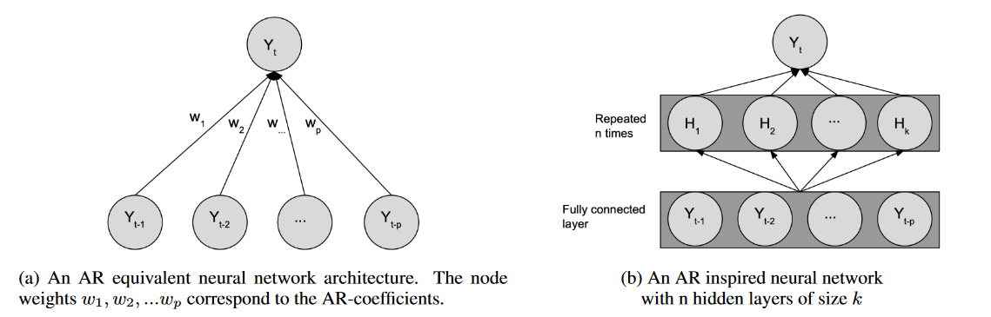
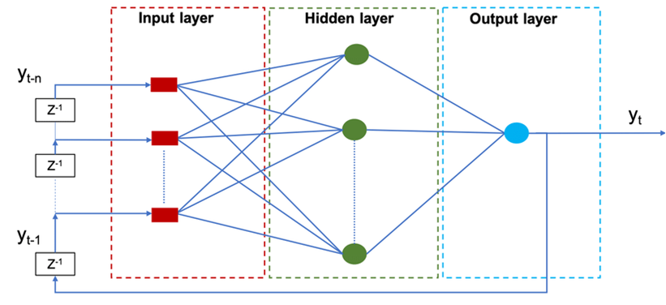

Идеи авторегрессии в нейронных сетях
Если ВР не описывается моделью ARIMA (сложные связи, не сводится к стационарным) – можно расширить идею авторегрессии (AR $↔$полносвязный слой)
$$AR:{\hat{y}}_{n+1}=\sum_{i=0}^{p}{a_{i}y_{n−i}}→NAR: {\hat{y}}_{n+1}=\sum_{i=0}^{p_{1}}{a_{1i}f\left(\sum_{i=0}^{p_{0}}{a_{0i}y_{n−i}}\right)}$$
Параметры первого слоя $a_{00},…,a_{0p_{0}}$ эквивалентны AR- коэффициентам.
Второй слой $a_{10},…,a_{1p_{1}}$ может быть опционально добавлен – модуляция сложной связи.
$f(⋅)$– функция активации (может быть $линейной, ReLU, sigmoid$и другими)
Обучение с любой функцией потерь + регуляризация (для AR только $MSE$ или $MLE$)
Могут быть разные реализации ($AR−NET, NAR$и другие)
NAR
AR
AR-NET
Такая схема отражает теорему Цыбенко об универсальной аппроксимации!

Slide 5
Проблемы AR – Net подхода
Преимущества
Можно использовать несколько ВР
Работает для сложных паттернов, несводимых к стационарным ВР
Свобода выбора функции потерь – возможность регуляризации.
Недостатки AR-Net, NAR
Полносвязная структура на длинном окне (несколько периодов, паттернов и тд) нарушает казуальную структуру ВР
Связь между положениями окна, проходящего по ВР основывается только на результате предсказания – это может скрыть паттерны ВР (неверный учет контекста).
Сложная интерпретация результатов
Нет Возможности предсказания последовательности семплов за один шаг.
Сеть дает хуже результаты если AR работает

Slide 6
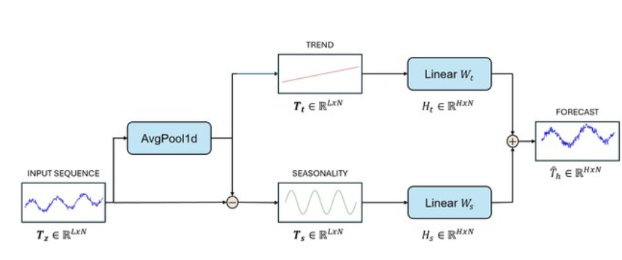
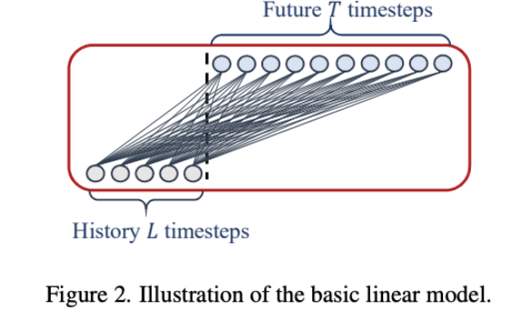
LTSF-DLinear
Можно повысить интерпретируемость архитектуры НС, если мы будем понимать вклад отдельных компонент в общее предсказание.
Даже если формализация компонент не проводится. Вклад компонент виден на глаз.
Гипотеза:
Преобразуем ARNet из итерационной в SEQ2SEQ модель (линейный слой это может).
Чтобы убрать тренд выберем его скользящим средним (1d AveragePooling)
Отдельно будем предсказывать тренд, отдельно остаток при помощи линейных слоев.
Результат – комбинация предсказаний.
Модель Long Term Time Series Forecasting (LTSF) c двойным (Decomposition) линейным слоем LTSF-DLinear
https://arxiv.org/pdf/2205.13504
https://seunghan96.github.io/ts/(paper)DLinear/

Slide 7
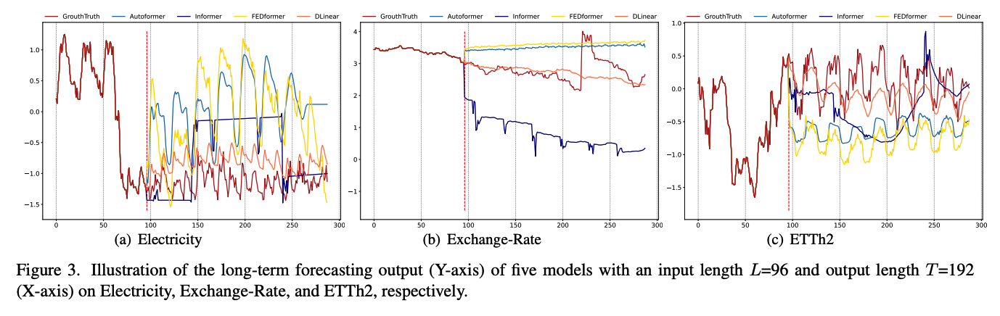
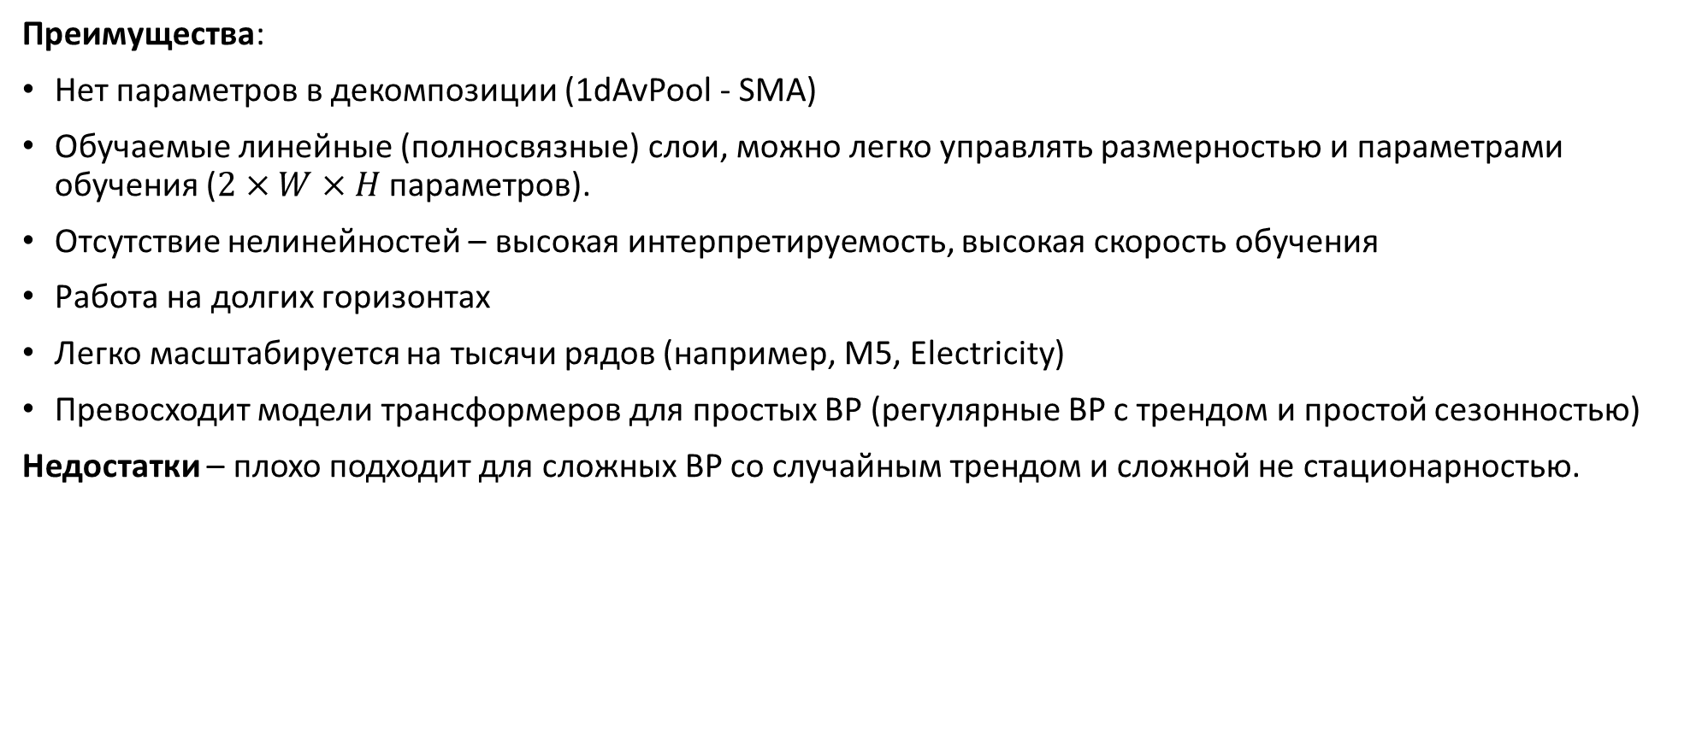
LTSF-DLinear
Преимущества:
Нет параметров в декомпозиции (1dAvPool - SMA)
Обучаемые линейные (полносвязные) слои, можно легко управлять размерностью и параметрами обучения ($2×W×H$ параметров).
Отсутствие нелинейностей – высокая интерпретируемость, высокая скорость обучения
Работа на долгих горизонтах
Легко масштабируется на тысячи рядов (например, M5, Electricity)
Превосходит модели трансформеров для простых ВР (регулярные ВР с трендом и простой сезонностью)
Недостатки – плохо подходит для сложных ВР со случайным трендом и сложной не стационарностью.
https://seunghan96.github.io/ts/(paper)DLinear/

Slide 8
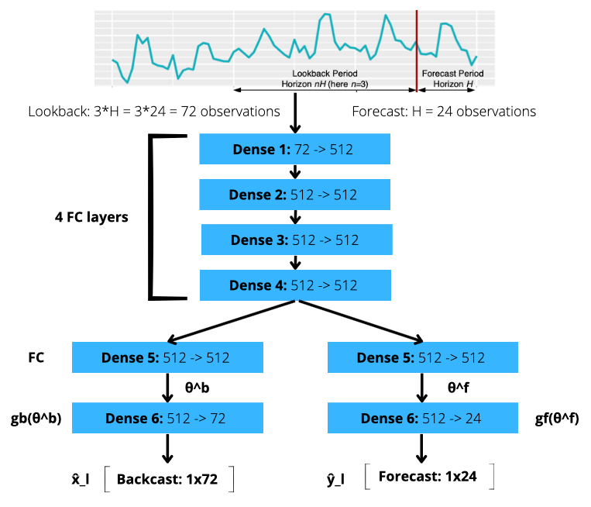
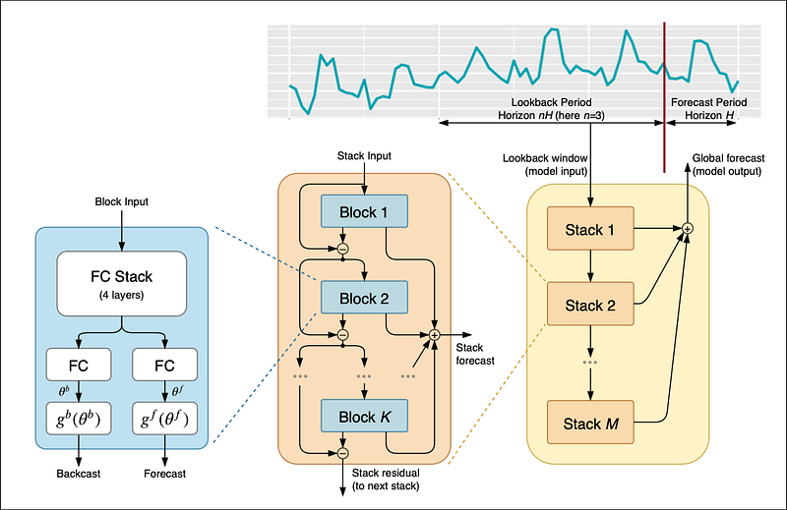
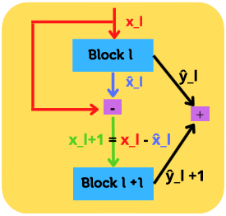

N-BEATS
Гипотеза: пусть проблемы неточности, не учета контекста – остаток предсказаний содержит информацию
Решение:
Проведем предсказание (forecast ${\hat{y}}_{T+1}^{0},…,{\hat{y}}_{T+h}^{0}$)
Проверим остаток backcast (на данных для предсказания $e_{T−w}^{1},…,e_{T−w}^{1}=y_{T−w}−{\hat{y}}_{T−w}^{0},…,y_{T}−{\hat{y}}_{T}^{0}$)
Backcast аналогичен residual connection
Пусть остаток информативен – предскажем значения остатка (невязка предсказания ${\hat{e}}_{T+1}^{1},…,$ ${\hat{e}}_{T+h}^{1}$)
Повторим процедуру $→{\hat{e}}_{T+1}^{2},…,$ ${\hat{e}}_{T+h}^{2}, …,{\hat{e}}_{T+1}^{M},…, {\hat{e}}_{T+h}^{M}$
Суммаризимуем результаты ${\hat{y}}_{T+1}={\hat{y}}_{T+1}^{0}+{\hat{e}}_{T+1}^{1}+{\hat{e}}_{T+1}^{2}+…+{\hat{e}}_{T+h}^{M}$
https://readmedium.com/n-beats-time-series-forecasting-with-neural-basis-expansion-af09ea39f538
https://tijsvandervelden.medium.com/nhits-interpretable-deep-learning-ts-forecasting-773a8867c795
https://arxiv.org/pdf/1905.10437#page=2.00

Slide 9
N-BEATS Generic
Модель работает на lookback period 2-6 горизонтов предсказания.
Первый блок обрабатывает сами входные значения lookback period и предсказывает основную часть предсказания
Каждый следующий блок реализует идеи бустинга (предсказания ошибок одной слабой модели другой слабой моделью
Чтобы избежать проблем бустинга (склонность переобучаться) разобьём процесс бустинга на этапы (стеки)
Каждый стек работает с остатком предыдущего стека.
По сути в архитектура подобна DenseNet
Каждый стек предполается что выделяет вектор признаков ВР (feature map)
Стеки подобны блокам архитектур CNN и каждый стек дает свой partial forecasts
https://readmedium.com/n-beats-time-series-forecasting-with-neural-basis-expansion-af09ea39f538
https://arxiv.org/pdf/1905.10437#page=2.00
https://readmedium.com/the-easiest-way-to-forecast-time-series-using-n-beats-d778fcc2ba60

Slide 10
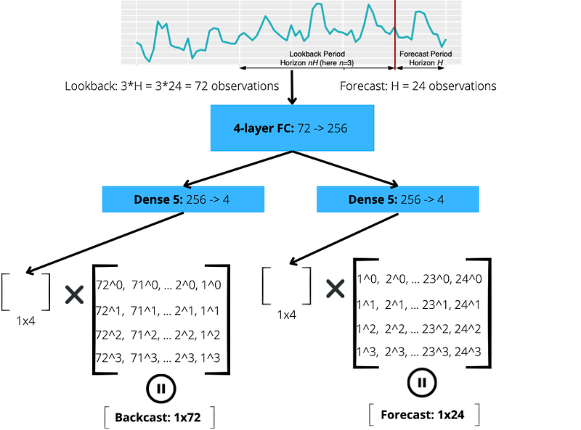
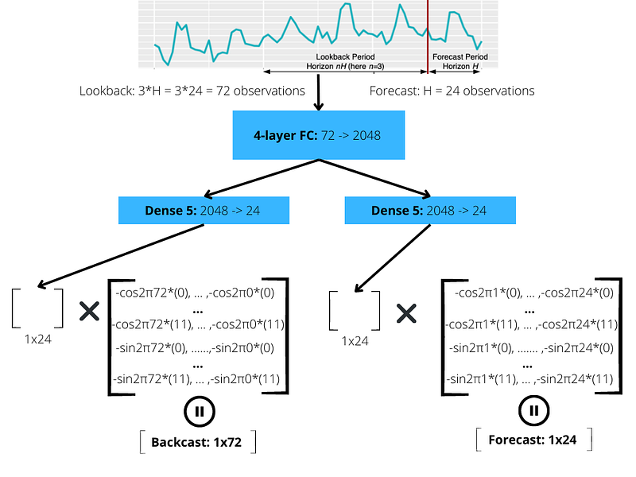
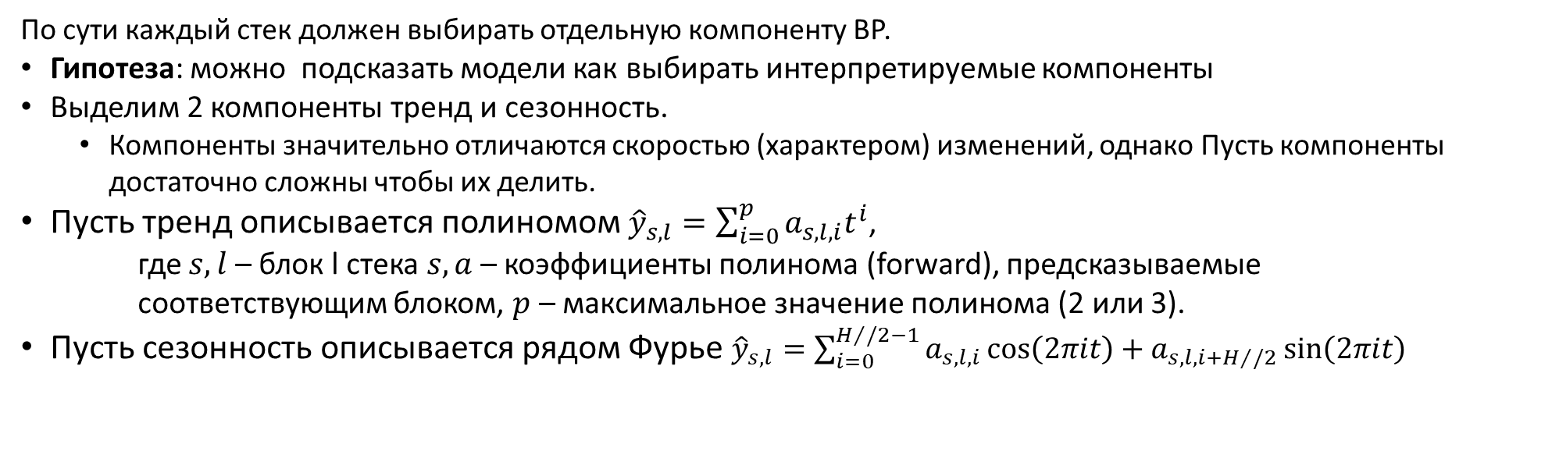
N-BEATS Interpretable
По сути каждый стек должен выбирать отдельную компоненту ВР.
Гипотеза: можно подсказать модели как выбирать интерпретируемые компоненты
Выделим 2 компоненты тренд и сезонность.
Компоненты значительно отличаются скоростью (характером) изменений, однако Пусть компоненты достаточно сложны чтобы их делить.
Пусть тренд описывается полиномом${\hat{y}}_{s,l}=\sum_{i=0}^{p}{{a_{s,l,i}t}^{i}}$, где $s,l$ – блок l стека $s, a$ – коэффициенты полинома (forward), предсказываемые соответствующим блоком, $p$ – максимальное значение полинома (2 или 3).
Пусть сезонность описывается рядом Фурье ${\hat{y}}_{s,l}=\sum_{i=0}^{H/{/2}−1}{a_{s,l,i}\cos\left(2πit\right)+a_{s,l,i+H/{/2}}\sin\left(2πit\right)}$
https://arxiv.org/pdf/1905.10437
https://readmedium.com/n-beats-time-series-forecasting-with-neural-basis-expansion-af09ea39f538

Slide 11
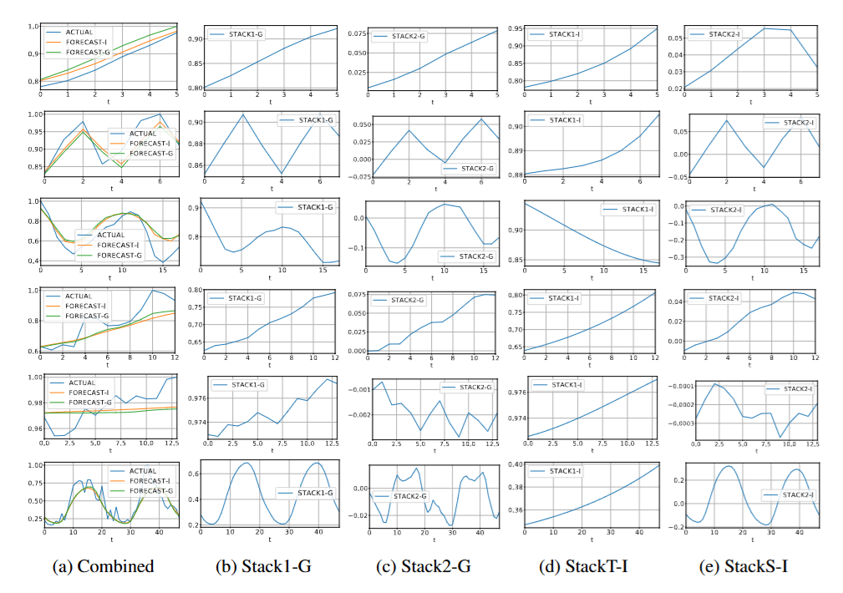
N-BEATS Interpretable
N-BEATS бывает
G -generic (не интерпретируемый), в оригинале 30 стеков
I – интерпретируемый (2 стека: стек тренда, стек сезонности)
I+G (ансамбль двух архитектур)
https://arxiv.org/pdf/1905.10437
https://readmedium.com/n-beats-time-series-forecasting-with-neural-basis-expansion-af09ea39f538

Slide 12
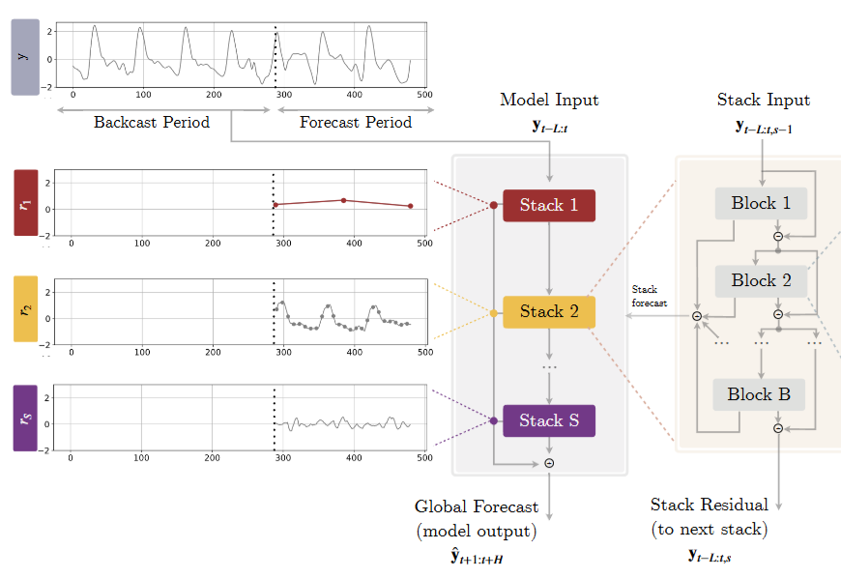
N-HiTS Neural Hierarchical Interpolation for Time Serie
Идея: Вместо задания компонент полиномом и рядом Фурье (фактически вместо будущих ковариатов - экзогенные переменных) зададим каждый стек шагом выборки.
Гипотеза: Будем использовать maxpool для каждого стека прореживая ряд.
Например: Предполагаем почасовые прогнозы на следующую неделю.
Стек 1 Тренд данных
Стек 2 данные каждые 24 часа.
Стек 3 данные каждые 12 часов,
Стек 4 почасовые данные.
То есть стеки связаны иерархически
https://www.signalpop.com/2024/05/29/n-hits/
https://arxiv.org/pdf/2201.12886
https://tijsvandervelden.medium.com/nhits-interpretable-deep-learning-ts-forecasting-773a8867c795

Slide 13
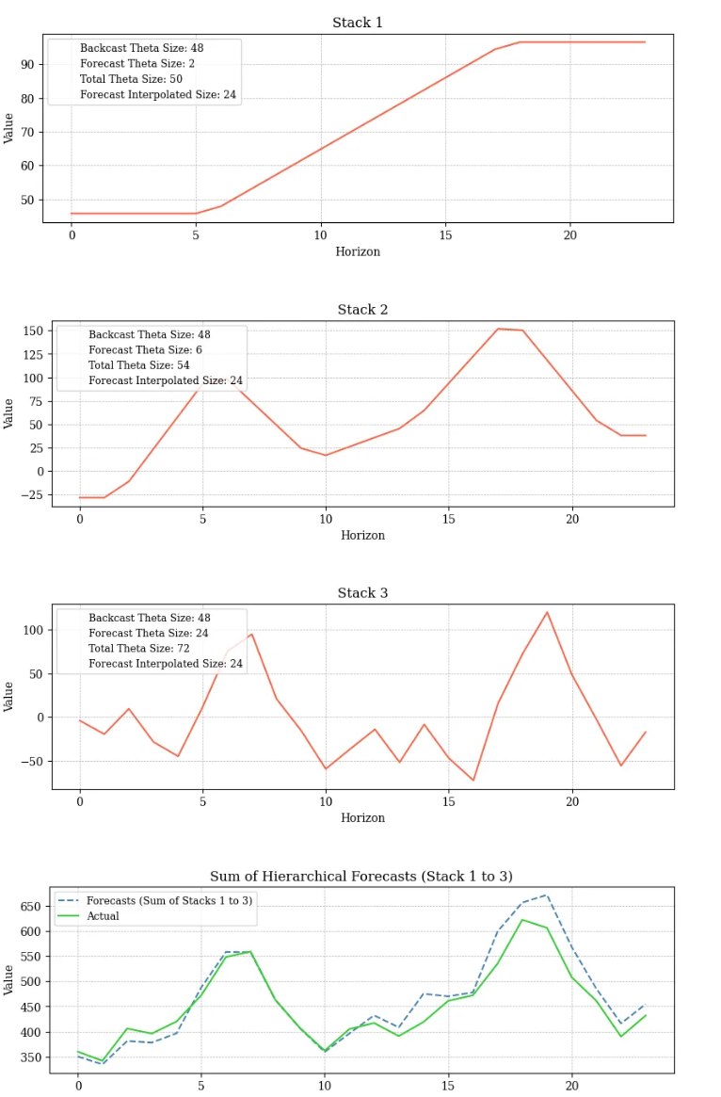
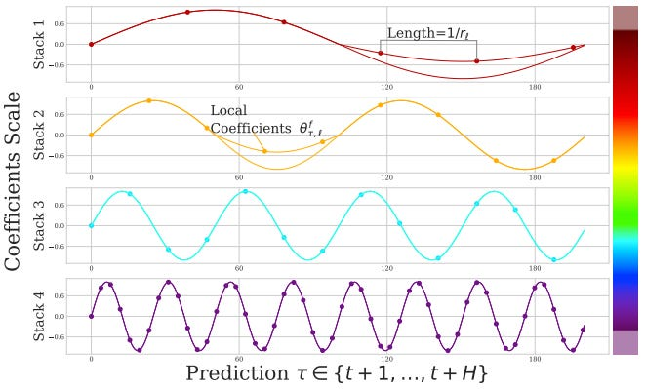
N-HiTS. Стеки
Напр.: почасовые прогнозы на следующую неделю.
Стек 1 Тренд данных
Стек 2 данные каждые 24 часа.
Стек 3 данные каждые 12 часов,
Стек 4 почасовые данные.
То есть стеки связаны иерархически
гибкость в настройке стеков позволяет адаптировать модель под разные типы данных — от энергопотребления до трафика веб-сайтов.
https://aihorizonforecast.substack.com/p/forecasting-with-nhits-uniting-deep
https://arxiv.org/pdf/2201.12886
https://www.signalpop.com/2024/05/29/n-hits/
https://tijsvandervelden.medium.com/nhits-interpretable-deep-learning-ts-forecasting-773a8867c795

Slide 14
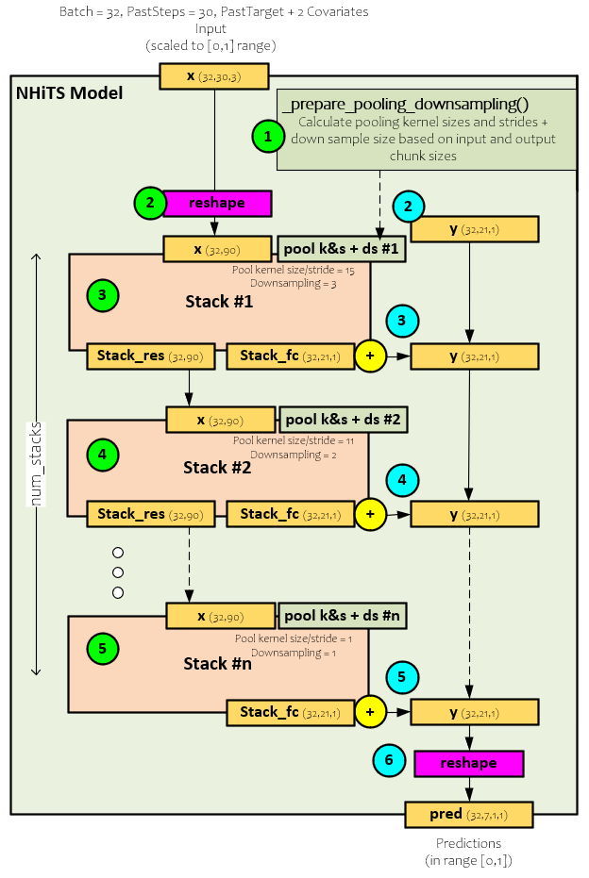
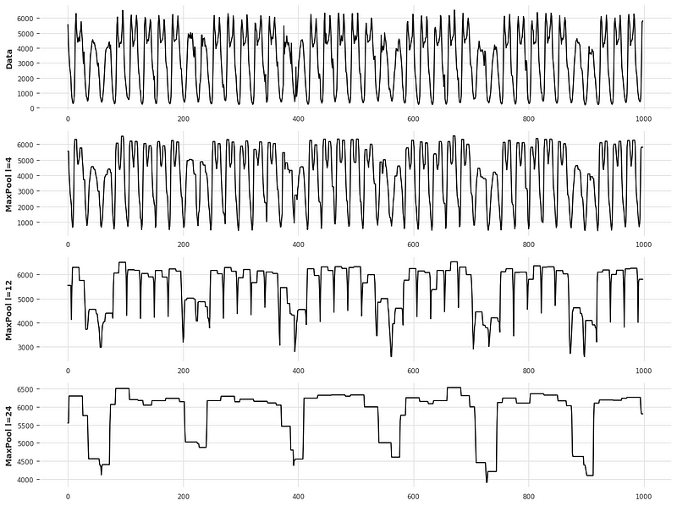
N-HiTS maxpooing
Шаг меняется через прореживание – Downsampling + интерполяция
шаг большой –тренд,
шаг минимальный – выберем самый быстроменяющийся процесс
Вычитая части стека от тренда к быстрому процессу будем фильтровать информацию стека – получим нужную интерпретируемость при нужном числе стеков.
https://aihorizonforecast.substack.com/p/forecasting-with-nhits-uniting-deep
https://readmedium.com/all-about-n-hits-the-latest-breakthrough-in-time-series-forecasting-a8ddcb27b0d5

Slide 15
Сравнение подходов
Критерий | SARIMA | ARNet | N-BEATS | N-HiTS | DLinear
Интерпретируемость | Высокая | низкая | Средняя | Средняя | Средняя
Требует ручной настройки | Да (p,d,q,P,D,Q) | нет | Нет | Нет | Нет
Обучение | Быстрое (MLE) | среднее | Медленное | Среднее | Очень быстрое
Масштабируемость | Плохая | Плохая | Хорошая | Отличная | Отличная
Сезонность | Явная (S) | нет | Через стек | Через сезонные стеки | Через декомпозицию
Сложные паттерны | плохо | нет | Средне | Отлично | Плохо
Анализ стационар. | важен | важен | нет | нет | нет
тренд | дифференцирование | дифференцирование | Через стеки | Через интерполяцию | Через SMA
Количество параметров | Очень низкое | среднее | Очень высокое | Среднее | Очень низкое
Прогнозирование | Рекурсивное | Рекурсивное | Прямое | Прямое | Прямое
Устойчивость к переобучению | Высокая | Низкая | Низкая | Средняя | Очень высокая
Горизонт прогноза | Короткий | Короткий | большой | большой | Очень большой

Slide 16
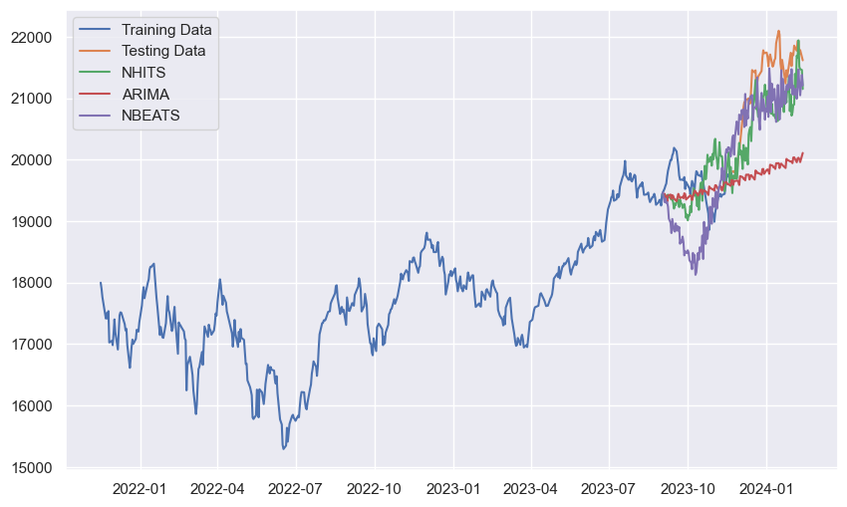
https://arxiv.org/html/2409.00480v1

Slide 17
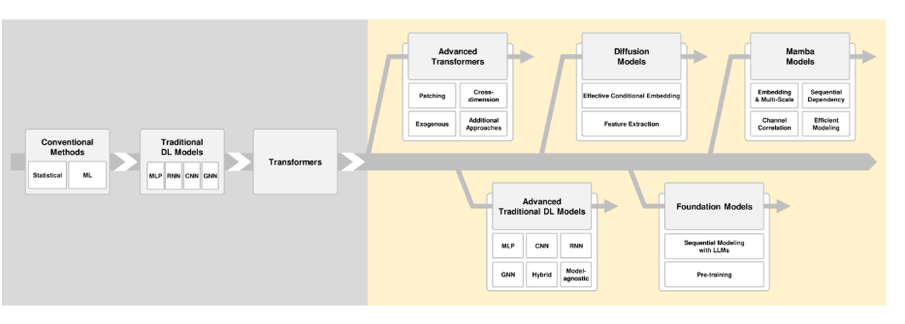
https://arxiv.org/html/2411.05793v1

Slide 18
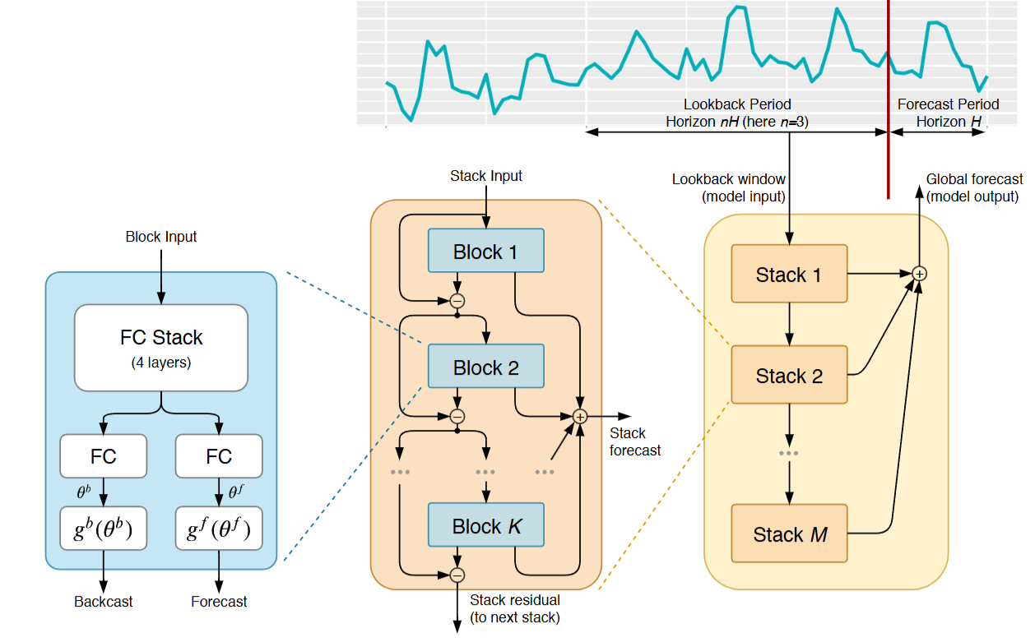
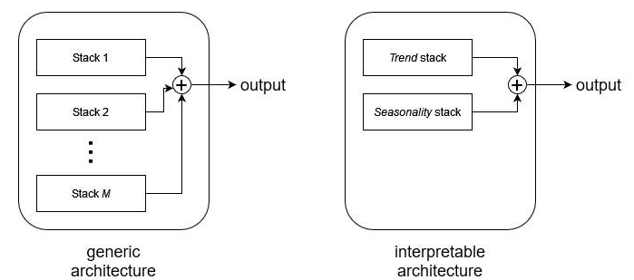
Интерпретируемый N-BEATS
Input: [x_{t-L}, ..., x_{t-1}]
↓
[Stack 1: Trend]
↓
Block 1: (MLP) → Backcast_trend, Forecast_trend
↓
Residual = Input - Backcast_trend
↓
Block 2: учится на остатке → Backcast_trend₂, Forecast_trend₂ ↓
...
↓
Stack Forecast_trend = sum(Forecast_trend_i)
↓
[Stack 2: Seasonality]
↓
Block 1: → Backcast_season, Forecast_season
↓.
..
↓
Stack Forecast_season
↓Final Forecast = Forecast_trend + Forecast_season

Slide 19
Преимущества N-HiTS
✅ Интерпретируемость — можно разложить прогноз на тренд, сезонность и остаток.
✅ Масштабируемость — подходит для тысяч временных рядов (например, M5 competition).
✅ Эффективность — меньше параметров, быстрее обучение.
✅ Гибкость — можно настраивать типы стеков под задачу.
✅ Поддержка ковариат — улучшает прогноз при наличии внешних данных.
🚫 Ограничения
❌ Требует достаточно длинной истории для выявления паттернов.
❌ Может быть избыточной для очень коротких рядов.
❌ Интерполяция предполагает гладкость, что не всегда верно (например, при резких скачках).
N-HiTS — это эволюция N-BEATS, сочетающая глубокое обучение с интуитивными временными компонентами через интерполяцию. Благодаря своей архитектуре, она особенно хорошо подходит для:
Прогнозирования спроса
Энергопотребления
Финансовых временных рядов
Веб-трафика
Как отмечается в статье SignalPop: "N-HiTS — это не просто ещё одна нейросеть для временных рядов. Это шаг к объединению интерпретируемости и высокой точности в одной модели."

Slide 20
Рекуррентные подходы.

Slide 21
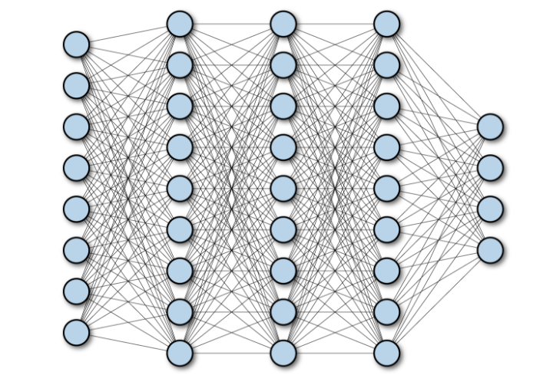
Полносвязная сеть
Полностью связанная сеть подход не пользуется популярностью в анализе временных рядов из-за нескольких недостатки:
Отсутствие учета связности между сегментами - сети MLP не учитывают подобие и связь поведения последовательных входных данных (например, в скрытом состоянии RNN реализована «память» функций последовательных сегментов).
Отсутствие учета казуальности – полносвязная сеть ненаправлена
Огромное количество параметров (из-за отсутствия повторного использования весов как в cnn или rnn).
Примечание
Этот недостаток преодолевается с помощью архитектуры трансформеров (архитектура, основанная на внимании или миксере и на полносвязных сетях).

Slide 22
FCNN Сеть нелинейной авторегрессии (NAR)
Другой подход FCNN использует каждый прогнозируемый выход (или набор выходных данных) как часть входных данных.
В этом случае «псевдорекуррентное соединение» может быть реализовано посредством обратной связи.
Эти сети воплощают идею нелинейной модели авторегрессии (или нелинейной сети авторегрессии, NAR ), где веса являются параметрами авторегрессии.
Пример нелинейной авторегрессионной сети.

Slide 23
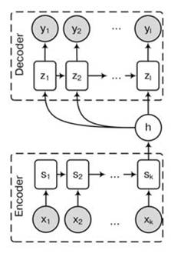
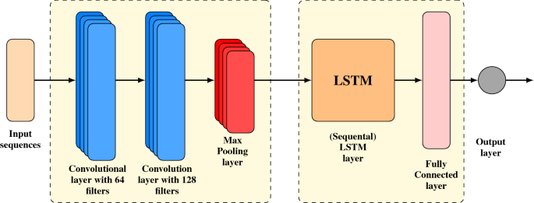
Подходы к временным рядам DL
Примечание
Другой популярный подход - «многие к одному», но его можно рассматривать как частный случай «многие ко многим».
Пример сети rnn кодировщика-декодера.
Здесь ℎ обозначает скрытое (или латентное, встраиваемое) пространство любого фиксированного измерения.
Смысл этого пространства - извлечение признаков (т. Е. Обобщение некоторой значимой информации всей исходной последовательности).
Обычно типы кодировщика и декодера могут быть разными.
Например, кодер CNN и декодер RNN могут быть объединены

Slide 24
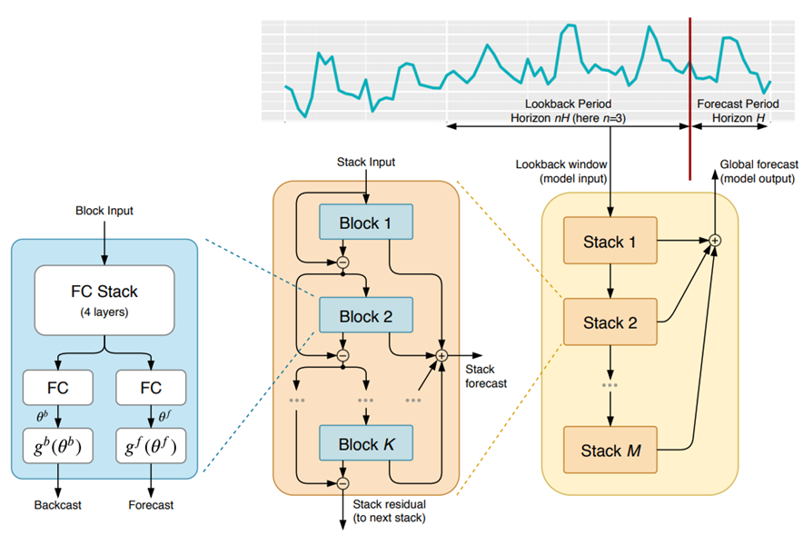
полносвязная сеть
Подход Force-back FCN предполагает, что для каждого сегмента должны быть предсказаны как следующие, так и предыдущие значения. Например, обратное прогнозирование может использоваться для вычисления ошибок и их уменьшения.
Сеть N-BEATS предлагает использовать стек сетей FCNN, каждая из которых прогнозирует результат на основе ошибки предыдущей.
Пример Полносвязная сеть N-BEATS
Идея N-BEATS заключается в следующем:
1 блок -
сделать прогноз силы и назад (в выборке в обратном направлении и вне выборки в прямом направлении)
вычислить ошибку обратного предсказания.
2 блок -
сделать прогноз ошибки в обратном направлении и правильный прогноз вперед (сделанный из блока 1).
вычислить ошибку предсказания
повторить этап 2 и уточнить прогноз вне выборки.

Slide 25
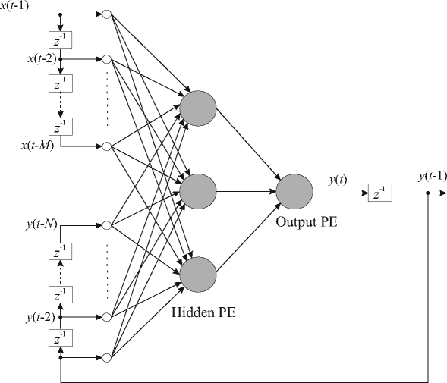
FCNN Сеть нелинейной авторегрессии (NAR)
Если в нелинейной авторегрессии, помимо повторного использования прогнозов в качестве входных данных, используются другие данные, подход можно назвать сетью нелинейной авторегрессии с экзогенными факторами (NARX).
Подходы NAR и NARX сегодня не популярны из-за низкой устойчивости к проблемам вывода (выбросы, градиентный взрыв и т. Д.).

Slide 26
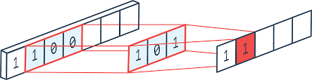
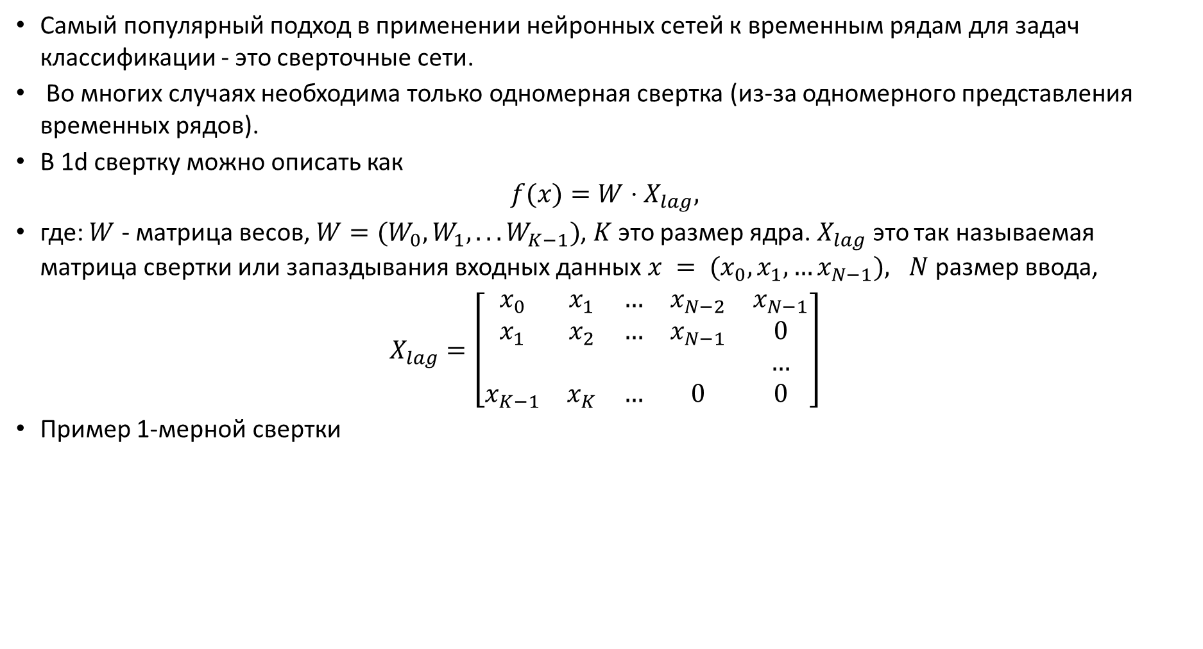
1-мерная сверточная нейронная сеть
Самый популярный подход в применении нейронных сетей к временным рядам для задач классификации - ​​это сверточные сети.
Во многих случаях необходима только одномерная свертка (из-за одномерного представления временных рядов).
В 1d свертку можно описать как
$$f(x)=W⋅X_{lag},$$
где: $W$ - матрица весов, $W=(W_{0},W_{1},...W_{K−1})$, $K$ это размер ядра. $X_{lag}$ это так называемая матрица свертки или запаздывания входных данных $x = (x_{0}, x_{1}, …x_{N−1}), N$ размер ввода,
$$X_{lag}=\left[\begin{matrix}x_{0} & x_{1} & … & x_{N−2} & x_{N−1} \\ x_{1} & x_{2} & … & x_{N−1} & 0 \\ & & & & … \\ x_{K−1} & x_{K} & … & 0 & 0\end{matrix}\right]$$
Пример 1-мерной свертки

Slide 27
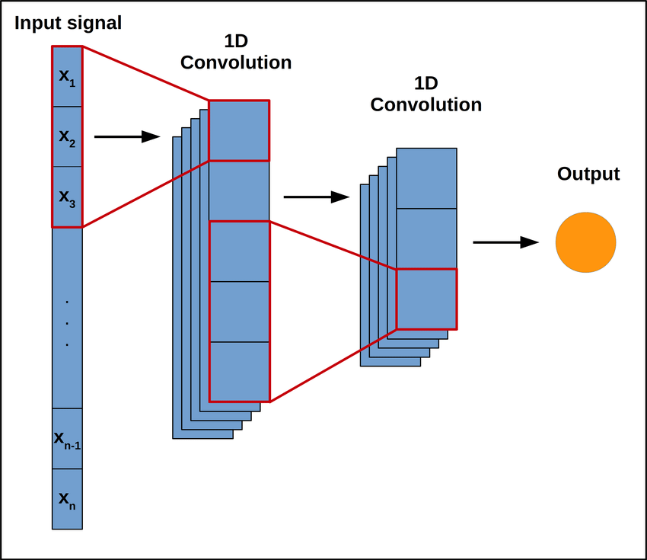
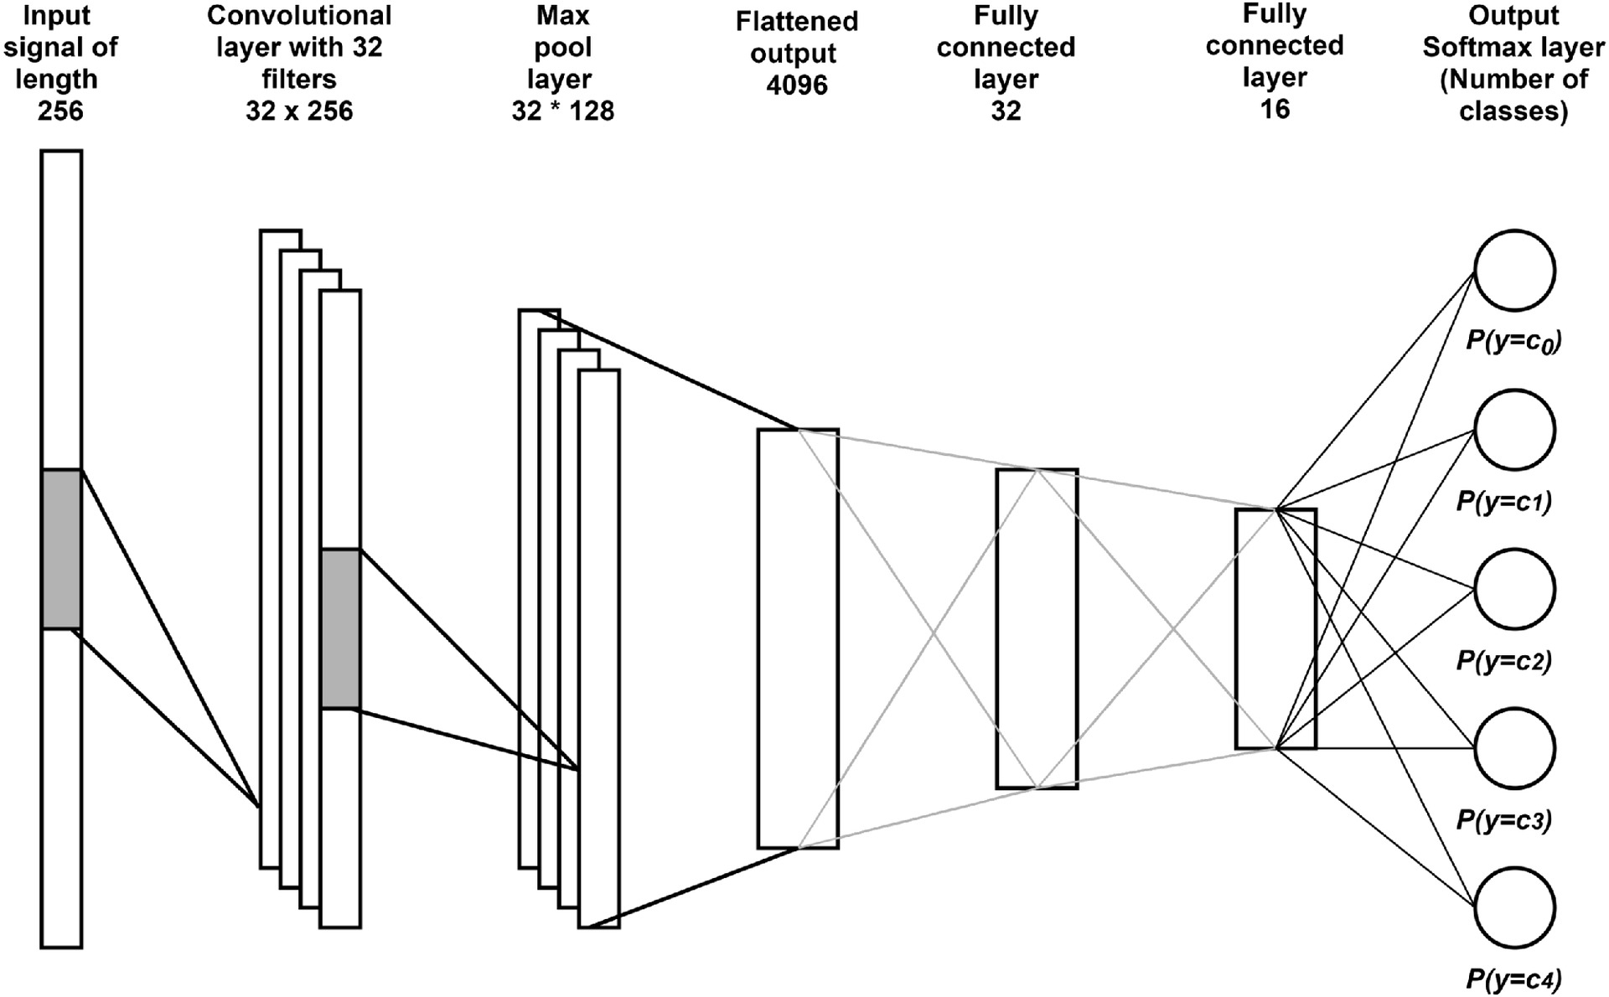
примеры

Slide 28
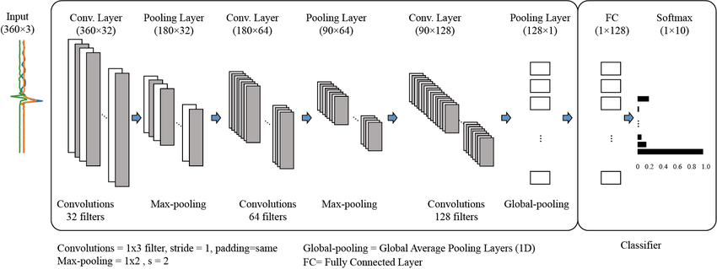
примеры

Slide 29
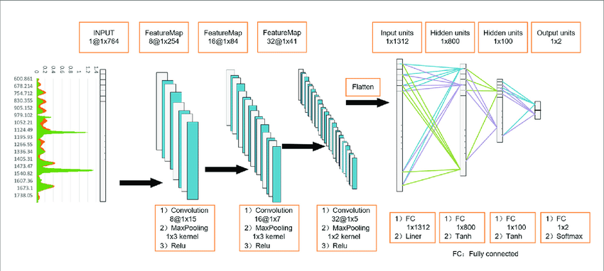
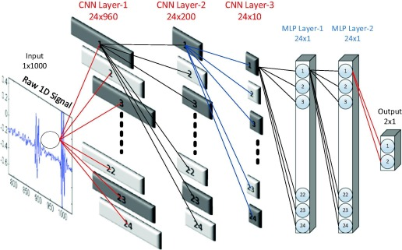
примеры

Slide 30
1-мерная сверточная нейронная сеть
Примечание
Операция conv-1d соответствует фильтрам с конечной импульсной характеристикой (КИХ) при цифровой обработке сигналов.
Размер ядра фильтра 𝐾 соответствует размеру рецептивного поля в классическом подходе CNN.
В соответствии с предположениями пространственной инвариантности для стандартных CNN 2d CNN для изображения), временные CNN (1d CNN для временных рядов) предполагают, что отношения не зависят от времени - таким образом, можно использовать один и тот же набор весов фильтра на каждом временном шаге.
Размер ядра фильтра необходимо тщательно настроить, чтобы модель могла использовать всю важную историческую информацию.
Стоит отметить, что один слой CNN эквивалентен модели авторегрессии (AR).

Slide 31
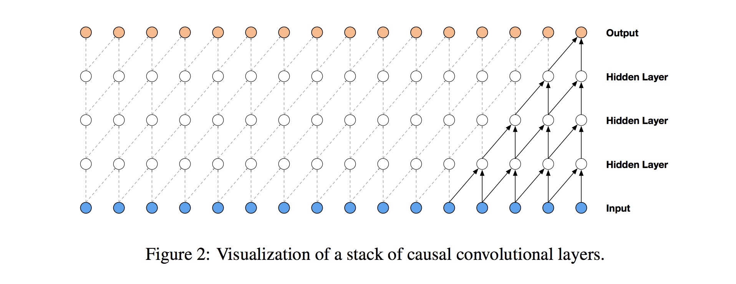
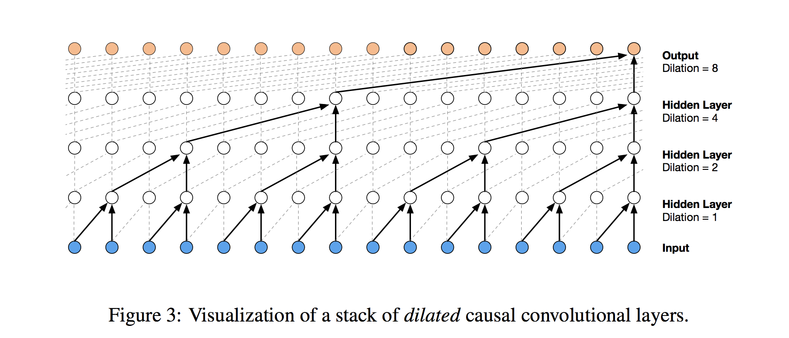
1-мерная сверточная нейронная сеть. Расширенная свертка

Slide 32
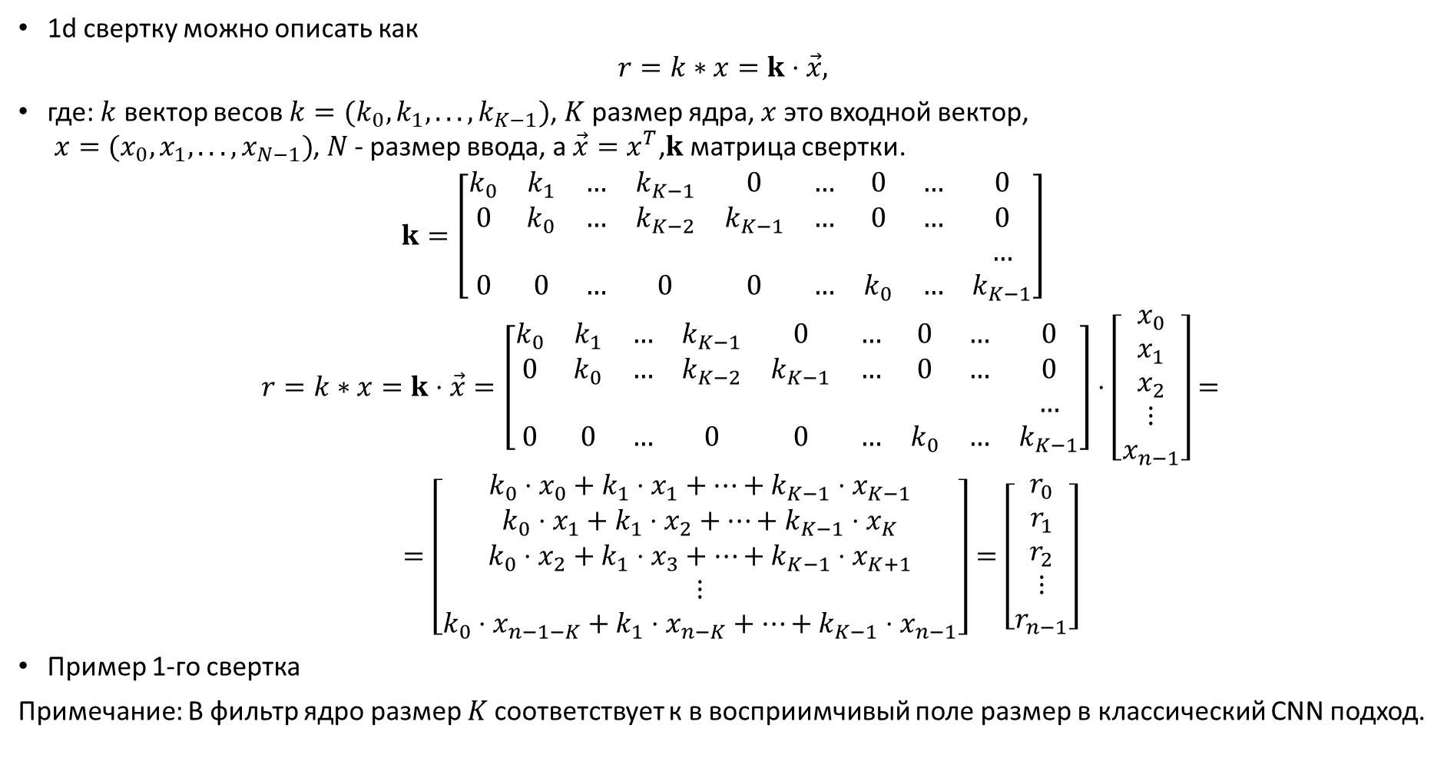
1-мерная сверточная нейронная сеть
1d свертку можно описать как
$$r=k∗x=k⋅\vec{x},$$
где: $k$ вектор весов $k=(k_{0},k_{1},...,k_{K−1})$, $K$ размер ядра, $x$ это входной вектор, $x=(x_{0},x_{1},...,x_{N−1})$, $N$ - размер ввода, а $\vec{x}=x^{T}$,$k$ матрица свертки.
$$k=\left[\begin{matrix}k_{0} & k_{1} & … & k_{K−1} & 0 & … & 0 & … & 0 \\ 0 & k_{0} & … & k_{K−2} & k_{K−1} & … & 0 & … & 0 \\ & & & & & & & & … \\ 0 & 0 & … & 0 & 0 & … & k_{0} & … & k_{K−1}\end{matrix}\right]$$
$$\begin{matrix} & r=k∗x=k⋅\vec{x}=\left[\begin{matrix}k_{0} & k_{1} & … & k_{K−1} & 0 & … & 0 & … & 0 \\ 0 & k_{0} & … & k_{K−2} & k_{K−1} & … & 0 & … & 0 \\ & & & & & & & & … \\ 0 & 0 & … & 0 & 0 & … & k_{0} & … & k_{K−1}\end{matrix}\right]⋅\left[\begin{matrix}x_{0} \\ x_{1} \\ x_{2} \\ ⋮ \\ x_{n−1}\end{matrix}\right]= \\ & =\left[\begin{matrix}k_{0}⋅x_{0}+k_{1}⋅x_{1}+…+k_{K−1}⋅x_{K−1} \\ k_{0}⋅x_{1}+k_{1}⋅x_{2}+…+k_{K−1}⋅x_{K} \\ k_{0}⋅x_{2}+k_{1}⋅x_{3}+…+k_{K−1}⋅x_{K+1} \\ ⋮ \\ k_{0}⋅x_{n−1−K}+k_{1}⋅x_{n−K}+…+k_{K−1}⋅x_{n−1}\end{matrix}\right]=\left[\begin{matrix}r_{0} \\ r_{1} \\ r_{2} \\ ⋮ \\ r_{n−1}\end{matrix}\right]\end{matrix}$$
Пример 1-го свертка
Примечание: В фильтр ядро размер 𝐾 соответствует к в восприимчивый поле размер в классический CNN подход.

Slide 33
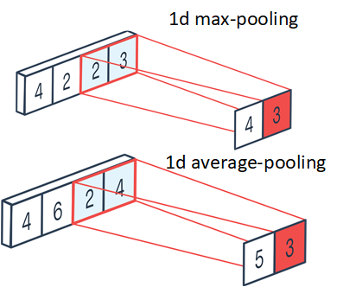
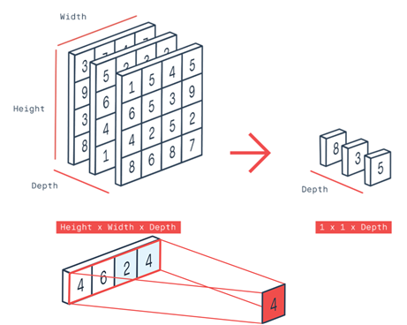
1-мерная сверточная нейронная сеть
Помимо 1d свертки, также может быть 1-d пул.
Помимо 1d свертки, также может быть глобальный пул. Средний глобальный пул используется везде в 1d-cnn, однако вы можете попробовать использовать в качестве глобального -максимальный пулинг или flatten и другие слои вместо них.
Пример глобального среднего пула (альтернатива сглаженному слою).

Slide 34
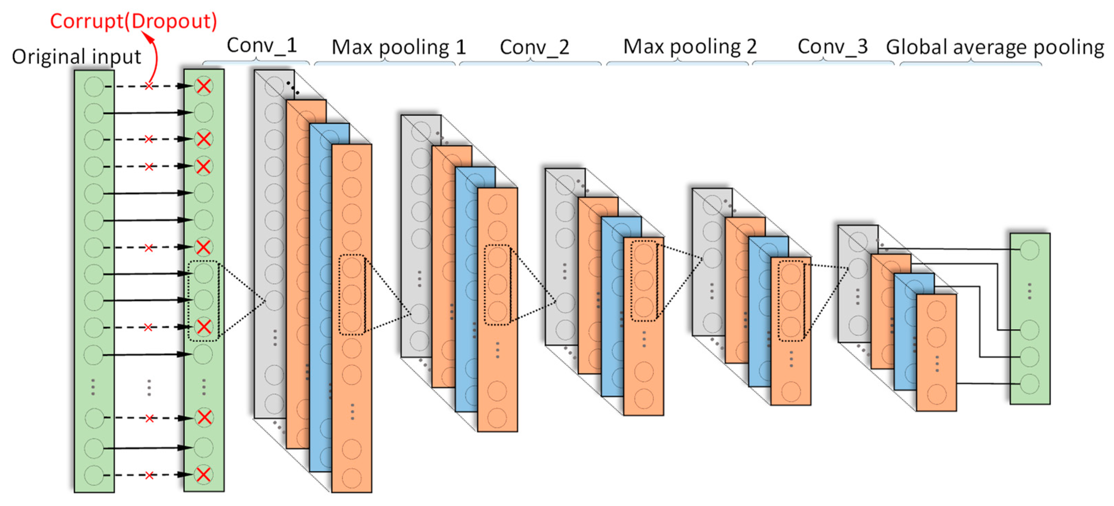
1-мерная сверточная нейронная сеть
Пример 1-мерной свёрточной сети с dropput входа

Slide 35
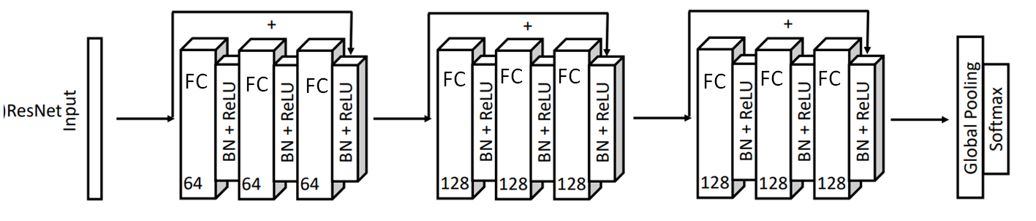
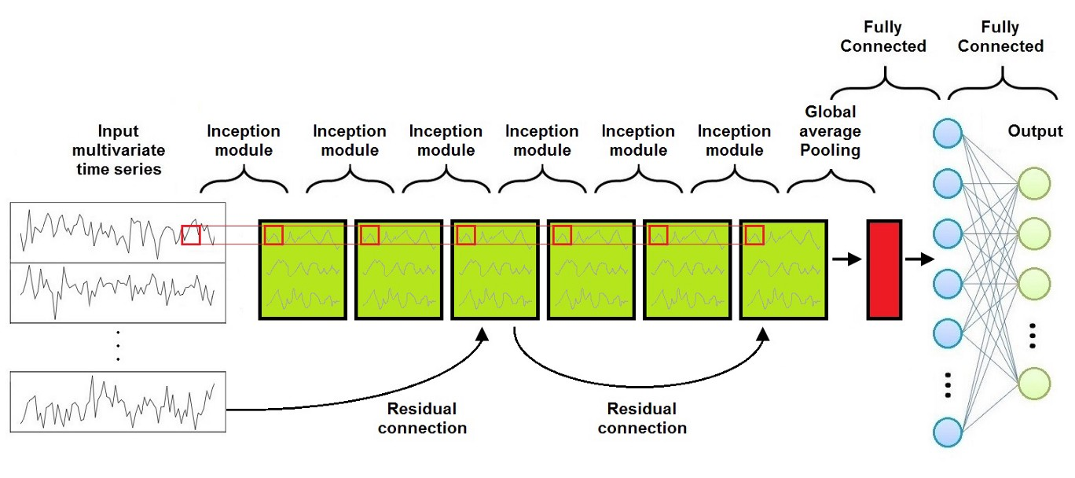
1-мерная сверточная нейронная сеть. 1д ResNet
Примечание
Большинство подходов к регуляризации из 2d-сверток применимы к сетям 1-мерных временных рядов, например:
dropput,
пропущенные соединения,
пакетная нормализация,
1x1-свертки и прочее.
Пример 1d ResNet для классификация временных рядов.
Пример 1d многомерный ResNet для классификация временных рядов.

Slide 36
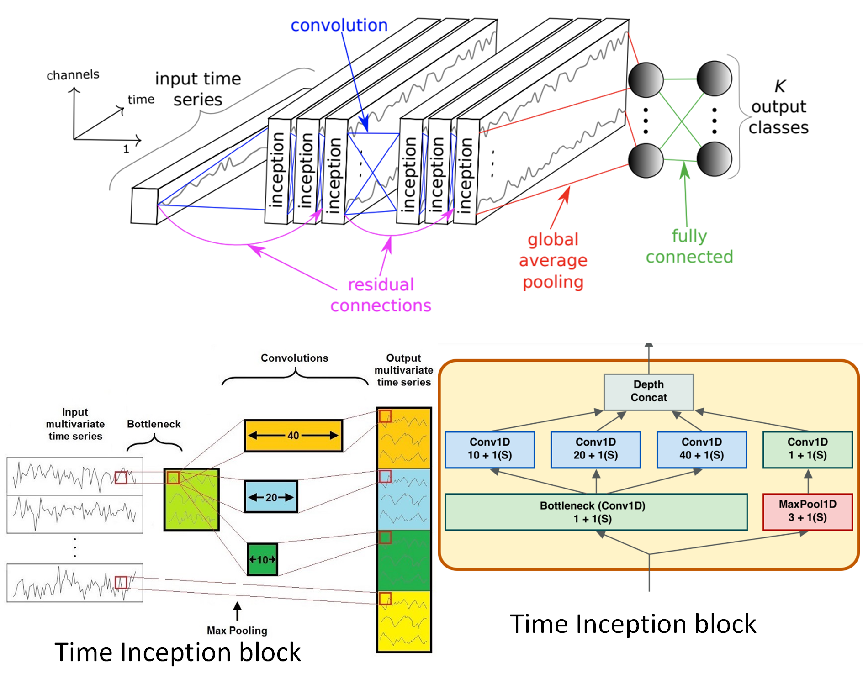
1-мерная сверточная нейронная сеть. InceptionTime
Пример 1d InceptionTime для классификации временных рядов.

Slide 37
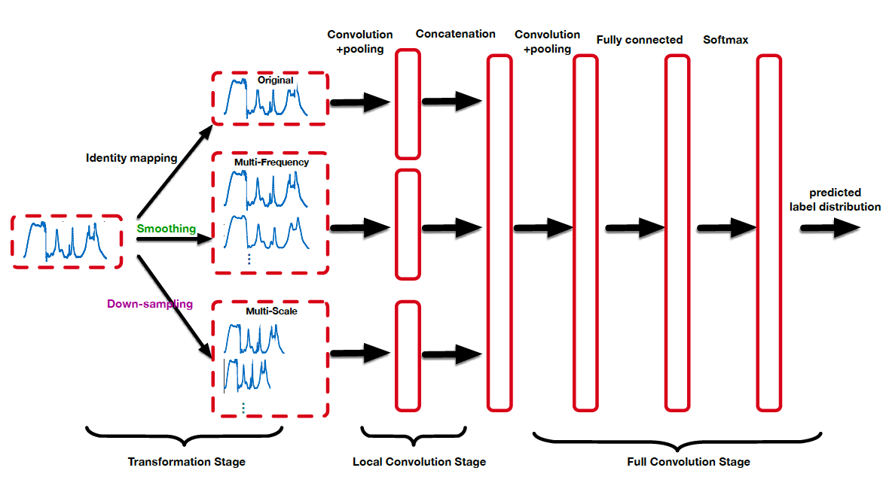
1-мерная сверточная нейронная сеть. Пример с выбором признаков
В некоторых случаях вход сети может быть сформирован с помощью извлечения некоторой признаков из временного ряда.
Сами данные могут быть объединены с их спектром, декомпозицией и другими преобразованиями.
В этом случае в качестве первого слоя могут применяться так называемые локальные свертки.
Пример выбора функции для слоя локальной свертки.

Slide 38
1-мерная сверточная нейронная сеть. Расширенная свертка
Стандартные 1d-сверточные слои могут быть вычислительно-сложными задачами, если долгосрочные зависимости значительны.
Количество параметров напрямую зависит от размера рецептивного поля.
Чтобы преодолеть проблему размера рецептивного поля и обрабатывать долгосрочные зависимости, применяются расширенные сверточные слои.
Расширенная свертка позволяет увеличить рецептивное поле без нарушения последовательности временного ряда, но за счет увеличения глубины сети.
В простой каузальной свертке на графике ниже вы можете видеть, что только 5 последних временных шагов могут повлиять на выделенный результат.
Расширение свертки позволяет рецептивному полю экспоненциально увеличиваться в зависимости от глубины сверточного слоя.
Однако, надо понимать, что свертка не должна нарушать теорему Котельникова

Slide 39
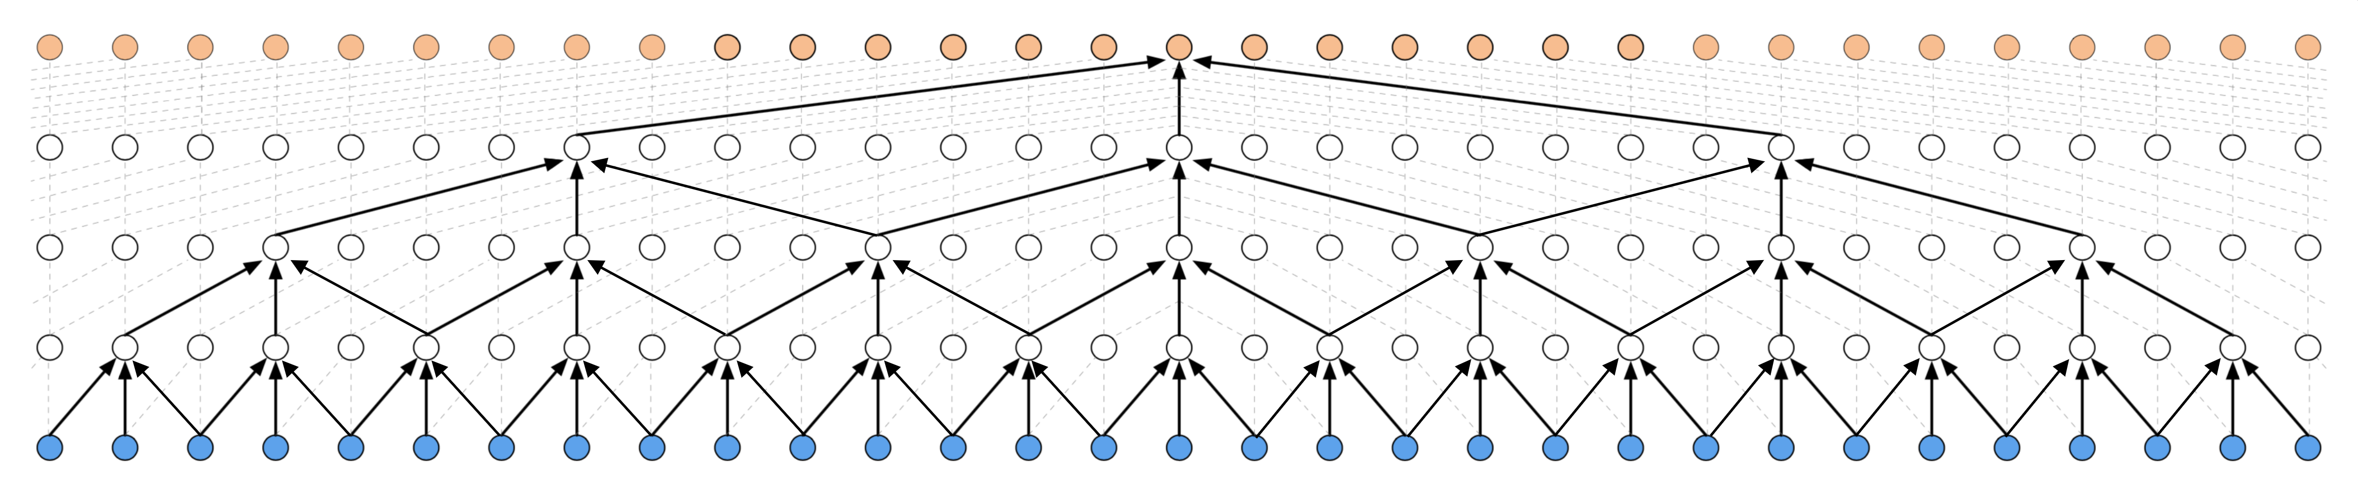
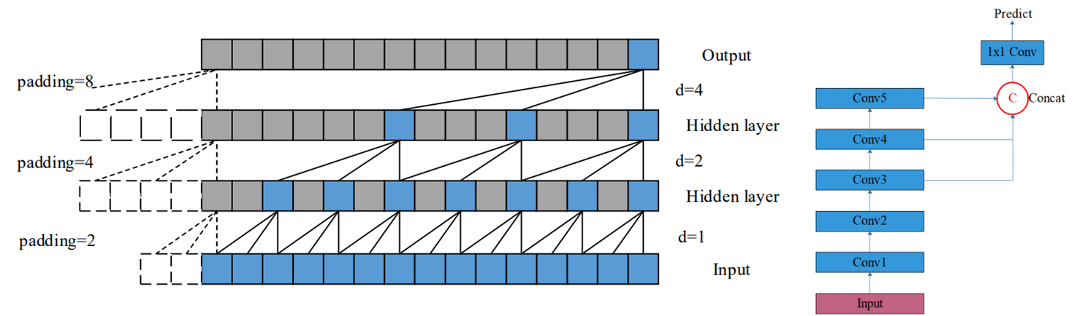
1-мерная сверточная нейронная сеть. Расширенная свертка
Также может быть двунаправленная расширенная свертка.
Пример многомасштабного предсказания расширенной сверткой

Slide 40
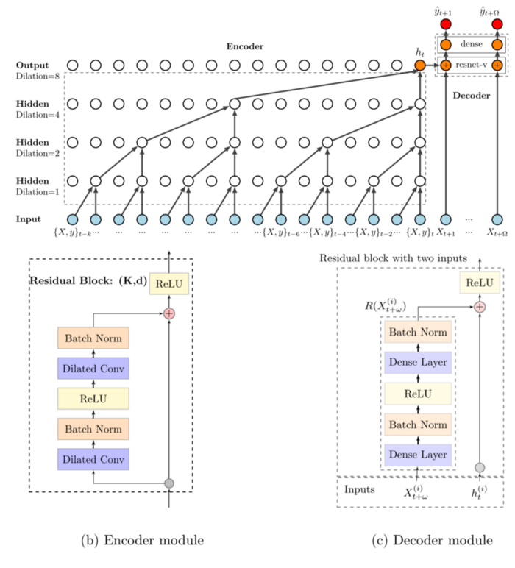
1-d CNN. Сеть глубокой временной свертки (deepTCN).
Примером реализации расширенной свертки является сеть глубокой временной свертки (deepTCN) .
Часть кодировщика:
сложенные расширенные свертки построены для фиксации долгосрочных временных зависимостей;
Часть декодера:
вариант остаточного блока предназначен для взаимодействия как исторических, так и будущих данных.
На рисунке ниже 𝑋 - экзогенные факторы, 𝑦 - входы; ℎ - скрытое состояние, а 𝑘 - рецептивное поле.

Slide 41
Сеть на основе внимания
Внимание - механизм улучшения долгосрочного обучения зависимостям в нейронной сети.
Механизм внимания дает несколько ключевых преимуществ –
позволяют реагировать на любые значимые редкие события.
Например, в приложениях для прогнозирования розничной торговли сюда входят праздничные или рекламные периоды, которые могут положительно повлиять на продажи.
изучать последовательности контролируемой длины (довольно длинные последовательности)
работать как регуляризация, чтобы избежать исчезновения градиента и взрыва
позволяет исключить повторяющиеся признаки (в трансформаторах), заменив его на кодировку позиций
Первой попыткой создания внимание было Attention for Seq2Seq RNN Model ( модель кодировщика-декодера rnn)
В простой (или наивной) реализации seq2seq модель состоит из двух частей:
кодировщик (извлечение признаков)
и декодер, который инициализируется вектором контекста для выдачи преобразованного вывода.
В простейшем случае последние состояния сети кодера используются в качестве состояния дополнительной информации декодера, однако часто он забывает самую раннюю часть после завершения обработки всего ввода.
Примечание
Потенциальная проблема с этим подходом кодер-декодер заключается в том, что нейронная сеть должна иметь возможность сжимать всю необходимую информацию исходной последовательности в вектор фиксированной длины.

Slide 42
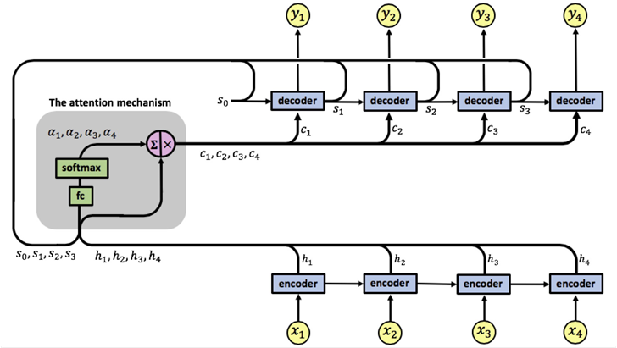

Сети на основе внимания
Механизм внимания был разработан, чтобы помочь запомнить длинные исходные предложения в нейронном машинном переводе.
Для понимания внимания предположим, что у вас есть:
последовательная модель для прогнозирования результатов 𝑦𝑖,
последовательный ввод модели ℎ𝑖;
может быть как 𝑦𝑖 − 1, так и его комбинация с другими данными (на рисунке ниже это 𝑦𝑖 − 1;
декодер сохраняет свое скрытое состояние 𝑠𝑖 − 1 и передает его на каждый следующий шаг для предсказания 𝑦𝑖
кроме того, декодер имеет в качестве входного вектора контекста 𝑐𝑖, который указывает на коэффициент воздействия временного шага −.
Давайте теперь рассмотрим модель Attention Encoder-Decoder (seq2seq).

Slide 43


Сети на основе внимания
В изначальной задумке было предложено использовать персептрон с выходом soft-max (для 𝑐𝑖 ) над вектором скрытого пространства модели seq2seq (последний слой кодировщика).
Веса этих 𝑎𝑖𝑗 настраивается для каждого выходного элемента.
Другими словами
Сеть внимания (или слой) представляет собой отношение между скрытым вектором и всей входной последовательностью.
В соответствии с исходной идеей вектор скрытого состояния 𝑐𝑡 для каждого выходного шага 𝑡 может быть вычислен как
где $c_{t}$ - вектор контекста - сумма скрытых состояний $h_{i}$ входной последовательности, взвешенной по оценкам выравнивания $a_{t,i}$. $h_{i}$ скрытое состояние кодировщика на $i$-th шаг времени. $s_{t}$ скрытое состояние декодера на $t$-th шаг времени. $a_{t,i}$ баллы выравнивания присваиваются как балл - это степень обучения, в которой каждый результат $y_{t}$ соответствует каждому входу $x_{i}$. $score$ - функция оценки, которая может быть разной, но здесь изначально предлагается одна показана (так называемое аддитивное внимание или Bahdanauвнимание). Декодер использует эти оценки внимания, чтобы решить, сколько внимания уделять вводу на каждом временном шаге декодирования.

Slide 44

Сети на основе внимания
Несколько популярных функций внимания:

Slide 45

Сети на основе внимания. Самовнимание
Модификацией подхода простого внимания является слой самовнимания. Основная идея Self_attention это учиться из входных данных.
Метод Самовнимания успешно использовался в самых разных задачах. Главное преимущество здесь в том, что вы можете предварительно тренировать кодировщик без учителя
В случае самовнимания мы можем упростить аддитивное внимание следующим образом:
$$score(h_{i})=v_{a}​^{⊤}\text{tanh}(W_{a}h_{i})$$
Таким образом, мы можем вычислить представление c в матричной форме следующим образом: $\begin{matrix}\begin{matrix}a & =\text{softmax}(v_{a}\text{tanh}(W_{a}H^{⊤})) \\ c & =Ha^{⊤}\end{matrix}\end{matrix},$
где: $H=h_{1},…,h_{n}$ - матрица скрытых состояний; $a$ вектор внимания; $c$ - представление последовательности (вектор контекста).

Slide 46

Сети на основе внимания. Самовнимание
Примечание.
Другой способ объяснения самовнимания для каждого вектора контекста. $y_{i}$: $y_{i}=\sum_{j}^{​}{w_{ij}}x_{j}$
где $j$ индексы по всей входной последовательности (здесь $x$).
Вес$w_{ij}$ не является параметром, как в обычной нейронной сети, а является производным от функции над $x_{i}$ а также $x_{j}$.
Например,$w_{ij}=softmax(x_{j}⋅x_{i})$

Slide 47



Сети на основе внимания
Схема кодера, основанная на самовнимании, для создания значений контекстного вектора для многомерных временных рядов.
Пример сети самовосприятия для прогнозирования клинической диагностики на основе показателей пациента.

Slide 48

Сети на основе внимания
Внимание "ключ-значение" - это модификация самовнимания, предлагающая разбить каждый скрытый вектор. $h_{i}$ в ключ $k_{i}$ и значение $v_{i}$ такой, что $[k_{i};v_{i}]=h_{i}$.
Ключи используются для расчета распределения внимания $a_{i}$ с дополнительным вниманием:
$a_{i}=\text{softmax}(v_{a}​^{⊤}\text{tanh}(W_{1}[k_{i−L};…;k_{i−1}]+(W_{2}k_{i}){\hat{1}}^{⊤}))$
где $L$ длина окна внимания и $\hat{1}$вектор единиц.
Затем часть значений используется для получения контекстного представления.$c_{i}$:
$c_{i}=[v_{i−L};…;v_{i−1}]a^{⊤}$
Таким образом, мы вводим отдельные веса для текущего ввода и предыдущих вводов.
Примечание.
Вы можете выбрать в качестве ключаответзначение исходя из вашей задачи. например, ключом может быть все, кроме последних значений, а значение - последнее значение последовательности.

Slide 49


Сети на основе внимания
Внимание Запрос-ключ-значение
Самовнимание запрос-ключ-значение, было предложено, чтобы каждый входной вектор $x_{i}$ мог использоваться в операции внимания тремя различными способами:
Запрос: $x_{i}$ сравнивается с $x_{i−1}:x_{i−n}$ для вычисления весов для собственного вывода $y_{i}$.
ключ:$x_{i}$ сравнивается с $x_{i−1}:x_{i−n}$ для расчета весов для выхода $j$-th вектор $y_{j}$; $j≠i$.
значение:$x_{i}$используется как часть взвешенной суммы для вычисления каждого выходного вектора после вычисления весов.
мы можем ввести три вектора (полученные матрицей трех весов):
$$\begin{matrix}q_{i} & =W_{q}x_{i} & k_{i} & =W_{k}x_{i} & v_{i} & =W_{v}x_{i}\end{matrix}$$
Все три матрицы весов должны иметь размерность $n×n$, где $n$размер окна (или входа). В этом случае выходной вектор можно рассчитать как "масштабированный точечный продукт "

Slide 50

Внимание Пример временной свертки - самовнимание
Пример Temporal-convolution - сеть самовнимания (запрос-ключ-значение) для многомерной классификации временных рядов.

Slide 51
Сеть с вниманием. Многоголовое внимание
Многоголовое внимание
Различительную силу самовнимания можно повысить, используя его ансамбль. Объединение может быть реализовано путем объединения нескольких слоев самовнимания параллельно (которые мы будем индексировать с помощью 𝑟), каждый с различной матрицей весов 𝑊𝑟𝑞, 𝑊𝑟𝑘, 𝑊𝑟𝑣.
Для каждого входа 𝑥𝑖 каждая голова внимания производит другой выходной вектор 𝑦𝑟𝑖. Мы объединяем их и передаем через линейное преобразование, чтобы уменьшить размерность до.
Примечание
можно выделить:
Узкое самовнимание с несколькими головами : разрезать входной вектор на r частей (если вектор имеет 256 измерений, и у нас есть 8 голов внимания, мы разрезаем его на 8 частей по 32 значения).
широкое самовнимание с несколькими головами: создание матриц 𝑟 с полным размером (для 256 dim создайте 8 головок внимания, с 256 × 256 dim.) - Таким образом вы получите лучший результат за счет большего объема памяти и времени.

Slide 52


Сеть с вниманием. Многоголовое внимание
В векторе контекста самовнимания с несколькими головами $c$ можно представить как:
$c = MultiHead\left(Q, K, V\right)= W^{O}⋅concat\left[head_{1}; …; head_{h}\right],$
где: $head_{i}= Attention\left(Q_{i}, K_{i}, V_{i}\right)$
$$Attention\left(Q, K, V\right)= softmax\left(QK^{⊤}/\sqrt{n}\right)V$$
$W^{O}$ - матрица весов каждого удара головой.
Пример простой сети с многоголовым вниманием

Slide 53

Сеть с вниманием. Многоголовое внимание с маской
Недостаток простого самовнимания состоит в том, что оно сопровождается влиянием прямого и предыдущего входов на каждый выход. Это приводит к нарушению требований причинно-следственной связи. Чтобы избежать этого, матрица весов должна быть преобразована в случайную форму (т.е. матрицу треугольника). Такую операцию можно выполнить путем его умножения на соответствующую матрицу-маску. Маскирование самовнимания позволяет использовать его как аналог модели авторегрессии. Маскирование внимания можно представить как
$$Attention\left(Q, K, V\right)= softmax\left(\frac{MQK^{⊤}}{\sqrt{n}}\right)V$$
где $M$ маскирующая матрица - верхний треугольник, в следующем виде
$$\left[\begin{matrix}0 & −∞ & −∞ & … & −∞ \\ 0 & 0 & −∞ & … & −∞ \\ 0 & 0 & 0 & … & −∞ \\ ⋮ & ⋮ & ⋮ & ⋱ & ⋮ \\ 0 & 0 & 0 & … & 0\end{matrix}\right]$$
Где мы используем $−∞$ поскольку мы хотим, чтобы эти элементы были равны нулю после softmax.

Slide 54


Сеть с вниманием. Многоголовое внимание с маской
Примечание. Маскирование самовнимания, чтобы элементы могли обращаться только к входным элементам, которые предшествуют им в последовательности. Обратите внимание, что символ умножения немного вводит в заблуждение: мы фактически устанавливаем замаскированные элементы (белые квадраты) на -∞.
Пример нескольких подходов для многоголовое замаскированное самовнимание.
В памяти сжатого внимания case conv - означает 1𝑥1conv для уменьшения количества сверток при самовнимании. Это похоже на шумоподавление - вы теряете элементы данных. В самовнимании декодера вы обрабатываете все данные вместе. При локальном внимании вы обрабатываете данные из каждой позиции скользящего окна отдельно и результаты объеденяем.

Slide 55

Сеть с вниманием. Блок трансформатора
Блок трансформаторов состоит из:
слой самовнимания,
нормализация слоя,
слой прямой связи (один MLP применяется независимо к каждому вектору),
и еще одна нормализация слоя.
Остаточные соединения добавляются вокруг обоих перед нормализацией.
Примечание
Порядок различных компонентов не высечен на камне;
важно объединить самовнимание с локальной прямой связью, а также добавить нормализацию и остаточные связи.
в трансформаторе у вас может быть многоголовое внимание, и каждый MLP будет работать с другой головой.

Slide 56

Сеть с вниманием. Блок трансформатора
Архитектура блока не содержит сверток - это полносвязная архитектура в исходной идее.
Обратите внимание, что классическая реализация трансформатора использует нормализацию слоя вместо пакетной нормализации.

Slide 57

Сеть с вниманием. Блок трансформатора
Архитектура блоков преобразования в стеке.

Slide 58

Сеть с вниманием. Блок трансформатора
Преобразователь с позиционным кодированием . Главный недостаток реализации простого преобразователя (FC) в том, что он не может изменить порядок последовательности.
Одно из возможных решений - наделить модель определенным порядком - добавить информацию о ее положении к каждому образцу в серии. Мы называем это «информацией», позиционное кодирование.
Чтобы включить информацию о порядке последовательности, в архитектуру преобразователя можно использовать кодирование положения.
Кодирование выполняется путем сопоставления значений временных шагов 𝑡: 𝑡 + 𝜏 с таблицей, которая позволяет получить d-мерный код для каждого временного шага.
Позиционное кодирование должно выполняться как во время обучения, так и во время оценки.
Позиционное кодирование может быть выполнено как:
рандомизированная кодировка (фиксируется как гиперпараметр).
обученная кодировка (предобученный гиперпараметр).
фиксированное кодирование функции (в исходном предложении)

Slide 59


Сеть с вниманием. Блок трансформатора
В первоначально предложенное представление позиции кодирование
$$\vec{p_{t}}={\left[\begin{matrix}\text{sin}(ω_{1}.t) \\ \text{cos}(ω_{1}.t) \\ \\ \text{sin}(ω_{2}.t) \\ \text{cos}(ω_{2}.t) \\ \\ ⋮ \\ \\ \text{sin}(ω_{d/2}.t) \\ \text{cos}(ω_{d/2}.t)\end{matrix}\right]}_{d×1}$$
Пример 128-мерного позиционного кодирования для последовательности с максимальной длиной 50. Каждая строка представляет вектор внедрения $\vec{p_{t}}$

Slide 60

Сеть с вниманием. Блок трансформатора
Как показано выше, извлечение признаков на основе трансформера временных рядов состоит из встраивания входных данных, выполняемого полностью 1-мерной сверточной сетью и кодировщиком положения.
Причина, по которой кодирование позиций добавляется (вместо конкатенации), связана с высокой размерностью входных данных (N карт - встраивание признаков).
Добавив матрицу кодирования позиций, вы получите признаки ортогональными, что означает больше внимание к нескольким головам.
Кодирование позиции добавляет к данным лишь небольшие фрагменты выводов (например, шумы) - ожидается, что это не повлияет на полученную точность.
Пример многоголовой сети внимания для классификации временных рядов

Slide 61


Сеть с вниманием. Блок трансформатора
Примечание. Блок трансформатора следует отличать от модель кодера-декодера трансформатора Пример модели кодера-декодера преобразователя прогнозирования временных рядов
Примечание. В запрос внимания декодер-кодировщик и ключ получены от кодировщика, а значение - из входных данных декодера.
Пример модели кодировщика-декодера с пакетным преобразователем прогнозирования временных рядов

Slide 62



Сеть с вниманием. Блок трансформатора
Несколько статей предложили ряд модификаций внимания для временных рядов. Один из самых популярных - Закрытый линейный блок
Другой - блок временного внимания.
Блок сжатия и возбуждения в качестве альтернативное внимание

Slide 64
Методы машинного обучения на основе моделей
непараметрические, такие как скользящее среднее, Холта-Винтера, простая регрессия:
В основе аналитической модели поведения ряда,
легко обучаться и дообучаться,
низкая вероятность переобучения,
обеспечивают наилучшую точность для сравнительно простых данных
стационарных с гауссовыми шумами или некоторыми простыми шумами, такими как симметрично распределенные.
Легко интерпретируется.
Может иметь аналитическое решение (например, для линейной регрессии).
НО
точность сильно зависит от количества данных для обучения.
производительность резко снижается, если поведение данных отличается от предполагаемого (формируют предполагаемую статистическую гипотезу).
Хорошо работает только в одномерном случае.
Для работы нам нужно знать тип распределения или делать серьезные предположения о нем.

Slide 65
Методы машинного обучения на основе моделей
Параметрические методы, такие как ARIMA, GARCH, Prophet и т. д.
Строиться на основе аналитико-параметрической модели поведения ряда,
прост для понимания и реализации,
легко обучаться и дообучаться,
обеспечивают достаточно высокую точность прогноза,
лучше работать с одномерными данными,
лучше при относительно простых нестационарностях в даннных,
Легко интерпретируется.
Более устойчивый к выбросам в случае хорошо выбранной модели
Лучше для небольших наборов данных, чем другие подходы.
НО
точность сильно зависит от количества данных для обучения,
точность сильно зависит от выбора значений гиперпараметров (здесь гиперпараметры являются аналогом статистической гипотезы в непараметрическом подходе),
не может справиться со сложной нелинейной зависимостью между данными,
низкая производительность для огромных многомерных нестационарных рядов (особенно в случае данных с различным поведением и т. д.).

Slide 66
Методы машинного обучения на основе данных
Классические модели, управляемые данными (или подход машинного обучения) .
Такие методы, как опорные вектора (SVM), случайный лес, XGBoost, TSF, ROCKET, и тд.
Позволяют работать с сильно нелинейными данными.
Нет необходимости в статистической гипотезе для модели.
Хорошо справляется с нестационарными отношениями между данными.
Легко тренировать.
Иногда но всегда и не полностью результаты интерпретируются.
Но
Точность сильно зависит от выбора значений гиперпараметров.
Неявная зависимость выбранной модели и данных от результатов прогноза.
Точность сильно зависит от сходства между обученными данными и данными вывода.
Трудно достичь сопоставимой точности с подходом на основе модели для относительно простых данных.
Часто нужно использовать ансамбль методов для достижения приемлемой точности
Вычислительная сложность работы значительно выше, чем для модельных подходов

Slide 67
Методы машинного обучения на основе данных
Глубокая нейронная сеть .
Нет необходимости в статистической гипотезе или конкретной форме модели.
Может аппроксимировать любую функцию с пропущенными данными, аномалиями и другими нерегулярными шаблонами.
Позволяют работать с огромными многомерными рядами данных со сложной взаимосвязью поведения между данными.
Автоматически извлекают и обрабатывают сложные признаки и отношения между ними.
Для сложных и многомерных данных в большом количестве модели, управляемые данными, могут обеспечить лучшую производительность.
НО
Требуется тщательная настройка гиперпараметров.
Часто требуется ансамбль сетей для получения высокой точности.
Тяжело перетренировать.
Трудно достичь сопоставимой точности с подходом на основе модели для относительно простых рядов.
Выбор конкретных методов зависит от поставленной задачи.
Для простых и одномерных данных работает хуже остальных методов.

Slide 68
Подходы к временным рядам DL
Один к одному (а) :
один вход и один выход. Типичным примером является случай, когда у вас есть полный сегмент (или полный временной ряд) в качестве входных данных, и вы хотите спрогнозировать единственную метку для сегмента.
Один ко многим (б) :
полный сегмент (или полный временной ряд) в качестве входных данных и последовательность выходных данных. Типичным примером является входной сегмент и соответствующие ему показатели, параметры или его разложение.
Многие-к-одному (c) :
последовательность данных в качестве входных данных, и мы должны предсказать единственный выход. Типичный пример, когда у нас есть входной набор сегментов (или полученный с помощью скользящего окна), и мы хотим предсказать единственный выходной тег (прогноз или метка).
Последовательные многие-ко-многим (d) :
вход последовательности и выход последовательности. Например, цены акций за 7 дней в качестве входных данных и цены акций следующих 7 дней в качестве выходных данных.
Синхронные многие-ко-многим (e) :
вход последовательности и выход последовательности. Например, обработка видео как проблема временных рядов или любая онлайн-проблема.

Slide 69

Подходы к временным рядам DL
Самый универсальный подход глубокого обучения к анализу временных рядов - это многие ко многим (или Sequence2Sequence, Seq2Seq ).
Seq2Seq подход можно интерпретировать как модель кодера-декодера.
В этом случае кодер используется для суммирования прошлой информации (т. Е. Целей, наблюдаемых входных данных и априори известных входных данных), а декодер - для создания новых прогнозов, классификации, оценки и прочего.

Slide 70


Рекуррентные нейронные сети
Рекуррентные нейронные сети это тип сетей, основанный на переиспользовании одних и тех же весовых параметров, но изменяющегося вектора состояний для последовательных участков данных .
При этом сеть как бы скользит по данным.
Вектор состояний – это модель памяти
Отличие рекуррентной сети от обычно полносвязаной в использовании скрытого состояния, которое передается из одной позиции окна в другую.

Slide 71



Рекуррентные нейронные сети
Другая интерпретация сети – мы движемся окном по временному ряду.
Но корме результата для каждого положения окна мы сохраняем внутреннее состояние
состояние используется в следующем положении окна

Slide 72




Простая рекуррентная нейронные сети
Сеть Джордана или Simple RNN/Vanilla RNN:
Может быть и формулировка Элмана

Slide 73
Рекуррентные нейронные сети
Рекуррентные нейронные сети (RNN) исторически использовались при моделировании последовательностей, давая хорошие результаты по множеству задач.
Традиционное применение RNN - обработка естественного языка.
Однако в последние годы для приложений временного прогнозирования было разработано много архитектур на основе RNN.
Упомянутая выше популярность в обработке последовательностей связана с тем, что ячейки RNN содержат состояние внутренней памяти, которое действует как сжатое резюме прошлой информации.

Slide 74
Рекуррентные нейронные сети
Одна из основных проблем простых RNN (vanilla RNN) - это взрыв веса (или градиента) и вымывание градиента,
когда обрабатывается длинная последовательность.
Таким образом, только некоторая часть серии может быть обработана как вход RNN.
Решением этой простой проблемы RNN являются:
усечение обучение (усеченное обратное распространение).
двунаправленное обучение (если возможно).
использование продвинутых архитектур рекуррентных сетей (LSTM, GRU и др.).
регуляризация обучения (батч-норма, L1, L2,ограничение градиентные (или его нормы), функции активации с самонормализацией и т. д.).
Также отметим, что следствием высокой вероятности переобучения является не возможность сделать рекуррентные сети слишком глубокими.
Архитектуры, содержащие более 4 двунаправленных слоев это редкость.

Slide 75


Рекуррентные нейронные сети
Пример усеченного обратного распространения
Пример двунаправленного обучения

Slide 76


Рекуррентные нейронные сети
Глубокая сеть
Пример расширенного обучения RNN
(temporal learning)

Slide 77

Рекуррентные нейронные сети
Недостатком подходов обучения с RNN является не возможность учета долговременного контекста.
Для решения этой проблемы используются LSTM и GRU ячейки, которые имеют учет долговременного контекста.
в литературе можно найти и другие варианты модификаций.

Slide 78


Рекуррентные нейронные сети
Особенностью LSTM ячейки является раздельный учет скрытых состояний.
Первое соответствует кратковременному контексту (например так мы можем учесть сезонность),
а второе состояние учитывает долговременный контекст (так мы сможем учесть тренд).
Долговременный контекст – это контекст с долгим затуханием
Идея GRU ячейки объединить оба скрытых состояния вместе и передавать их одним параметром.
За счет этого общее число параметров будет меньше.

Slide 79

Рекуррентные нейронные сети.
Сети с долгой краткосрочной памятью (LSTM) были разработаны для устранения ограничений длинной памяти RNN. Это достигается за счет использования состояния ячейки, в котором хранится отдельная долгосрочная и краткосрочная информация, модулируемая через серию вентилей.

Slide 80

Рекуррентные нейронные сети.
GRU может рассматриваться как альтернатива для LSTM
По сути долговременный контекст передается совместно с кратковременным – среднее время учета контекста

Slide 81

RNN. Итеративная Авторегрессия
Прямой подход (традиционный) обычно представляет собой архитектуру «seq2seq», в которой используется кодер для обобщения прошлой информации и декодер для объединения их с известными будущими входными данными.
Недостаток прямого подхода
устранении необходимости в рекурсии прямые методы требуют указания максимального горизонта прогноза,
причем прогнозы делаются только через заранее определенные дискретные интервалы.

Slide 82
RNN. Итеративная Авторегрессия
Итеративное обучение - это развитие идеи повторяющегося обучения для временных рядов.
Основная идея итеративного обучения заключается в использовании принципа авторегрессии в рекуррентной сетевой структуре.
В отличие от традиционного (прямого) метода в итеративном обучении, модель учит предсказывать только на один шаг вперед на этапе обучения (обратите внимание, что скрытое состояние также сохраняется).
На этапе проверки сеть использует свои предыдущие прогнозы в качестве дополнительных входных данных.
Многогоризонтные прогнозы создаются путем рекурсивной подачи выборок (одношаговый прогноз) в будущие временные шаги (повторение процедуры вывода).

Slide 83

Глубокая AR сеть
Сеть Deep AR - самая известная реализация итеративного обучения в сочетании с lstm-ячейками и так называемым вероятностным обучением с учителем .
В вероятностном обучении мы пытаемся не само значение прогноза, но его среднее ожидание и его дисперсию, подчиняющиеся распределению. Другими словами, мы пытаемся построить какое-то распределение и минимизировать сумму его значений
Чаще всего моделируется нормальное распределение
Теоретически могут быть и другие виды распределений
Конкретный результат предсказания генерируется из распределения
Для нормального распределения среднее значение максимизирует правдоподобие,
но мы управляем не только средним, но и дисперсией его предсказаний
В этом отношении вероятностное обучение является аналогом регуляризации

Slide 84
Глубокая AR сеть
Из ht при помощи двух полносвязных слоев оцениваются μ создается гауссово распределение с этими параметрами
Из созданного распределения берется выборку.
На этапе тренировки модель проверяет, насколько эта выборка близка к реальному наблюдению.

Slide 85

Глубокая AR сеть
Сеть Deep AR - самая известная реализация итеративного обучения в сочетании с lstm-ячейками и так называемым вероятностным обучением с учителем .
Официальное представление архитектуры Deep AR слева, обучение (выше) и тестирование (ниже).

Slide 86



RNN. Deep AR
Negative Binomial Likelihood loss function
Gaussian likelihood loss function

Slide 87
RNN. Deep AR
In the Probabilistic learning we are not only try to forecast the one prediction value, but also its variance. In other words we try to build some distribution and minimize its likelihood (sum of its values).
In the Probabilistic iterative learning
On the training stage the goal is to predict at each time step the following one value and its distribution parameters (𝜇 and 𝛼-variance for Gaussian distribution, horizon=1).
The information is propagated to the hidden layer (ℎ) and up to the loss function (likelihood function, which is a score function). The likelihood function can be Gaussian or Negative Binomial.
On the validate stage forward propagation is carried out using input 𝑧𝑖−1 (along with [optional] covariates (exogenous factors) or one-hot-encoded categorical features) and obtained on training stage parameters 𝜇 and 𝛼.

Slide 88
RNN. Глубокая AR сеть Для справки
Преимущества DeepAR
возможность обучения нескольких сотен или тысяч временных рядов одновременно, значительная масштабируемость модели.
Модель может предсказыать данные с небольшой историей.
Разнообразие функций правдоподобия: DeepAR не использует гауссовский шум для обеспечения гибкости данных.
Недостатки DeepAR
Требуется полный набор данных при создании новых прогнозов.
Нет настройки модели для отдельных временных рядов.
Данные должны быть отформатированы определенным образом, рекомендованным разработчиком.
Позволяют получить сравнительно высокую производительность только на огромном объекте объединенных данных.
Точность для определенных рядов данных (или небольшого количества рядов) ниже, чем для ARIMA и ETS.

Slide 89
Использование методов глубокого обучения в анализе временных рядов

